Slide 1
６ー５.大阪の強み・弱み
第２回意見交換会 参考資料６
大阪を東京と並ぶ都市、さらには世界の中でも存在感のある都市にしていくためには、以下のような弱み（課題）の解決を進めるとともに、強みを最大限発揮できるような、将来の羅針盤となるビジョンを策定していく必要があるのではないか。
大阪の強み
■アジアを中心とする世界とのつながり ・大阪は、難波津（５世紀）の昔から、国内外の玄関口として、日本の中で外交、内政、物流のネットワークの重要な拠点として発展。現在も関西国際空港や大阪国際空港、大阪港、堺泉北港などを有し、我が国の世界に開かれた玄関口として役割を果たしている。 ・近年、アジアを中心にインバウンドは大きく増加。直近の10年間でインバウンドは約７倍に増加（2018年：1142万人）。高等教育機関受入の留学生数は全国２位。近年、ベトナムからの留学生を中心に増加。 ・主な輸出入先はアジア（約６割程度のシェア）。大阪産業局ではアジア5地域（インド、インドネシア、タイ、ベトナム、ミャンマー）に大阪ビジネスサポートデスクを設置。 ■人を惹きつける魅力 ・寛容性に富み、進取の気質を持つ。歴史的に社会貢献の精神も持つ。 ・大阪は、奈良時代の難波京への遷都、豊臣秀吉の大阪城の築城、大正期の大大阪時代など、歴史上、日本の中心地として発展していた時期もあるが、幾度となく停滞期を迎える。その都度、内外から人を呼び込み、新しいことに果敢にチャレンジし、新たなビジネスを生み出すなど、時代を切り拓いてきた。 （五代友厚をはじめとする、近代社会において大阪で活躍した企業家の系譜をみると、そのほとんどが大阪以外の出身者） ・世界の先駆けとなる先物取引市場開設や、世界の食文化を変えたインスタントラーメンなど世界標準となる新たな社会システムや、産業、製品等を数多く生み出してきた。 ・大阪人は富を重視、利益を追求するといった気質である一方、「三方よし」に代表されるように、社会貢献、公利公益の精神を重んじる気質を有している。 ■バランスのとれた産業構造 ・製造業からサービス業に経済の比重が移る中で、バランスの取れた産業構造は、今後の発展の強みとなるもの。 ■ライフサイエンス分野の集積 ・研究機関、大学等の集積（医薬基盤・健康栄養研究所、国立循環器病研究センター、大阪大学など） ・医薬品事業所数（全国２位）、医療機器事業所数（全国４位） ・特区制度を活用した医薬品・医療機器等の開発に向けた支援等の環境整備 ■新エネルギー産業の集積 ・大阪・関西には、リチウムイオン電池・燃料電池等の生産拠点が多数立地。世界最大級の大型蓄電池システムの試験・評価施設が咲洲に開所。 ・リチウムイオン電池の全国輸出金額における関西(2府4県)のシェアは70.1%(2019年) ■大学等の集積 ・東京に次ぐ大学の集積（55校（H28））、大阪府立大学と大阪市立大学の統合 ■交通インフラの充実 ・我が国初の完全２４時間空港である関西国際空港や国際コンテナ戦略港湾に指定されている阪神港などの国際インフラを備えている。 ・都心を中心に放射状に延びる鉄道網が整備されており、大阪市の駅密度は日本一高く、高密度な鉄道網を有している。 ■豊かな食文化、歴史的・文化的蓄積 ・大阪の寺院数は、全国２位。また、大阪には国宝が62件（全国の約6％）、重要文化財が615件（全国の約5％）が存在。さらに百舌鳥・古市古墳群が世界遺産登録など、歴史的・文化的遺産が豊富。歴史的な資産にくわえ、伝統芸能、最新のエンターテインメント、豊かな食文化など多彩な都市魅力を有している。ＩＲの立地に向けた取組を推進。 ■災害対応力 ・阪神・淡路大震災や大阪北部地震、台風等の災害の教訓。南海トラフ等地震に対する防潮堤の液状化や水門耐震などの対策を実施。
※出典：2020.3大阪府・大阪市「万博のインパクトを活かした大阪の将来に向けたビジョン」本編・資料編に加筆修正

Slide 2
大阪の弱み
□東京一極集中 ・飛行機や新幹線による東京への大幅な移動時間の短縮や、グローバル化の進展などによって東京への一極集中が進んだ。 →人口流出に加え、本社機能、企業の研究開発機能、主要メデイア等の情報発信機、文化創造活動等 □さらなるイノベーションの促進 ・国際特許出願件数が、東京に次いで全国２番目であるが、東京とは出願件数に大きな開き。経年で見ても伸び悩んでいる状況。 ・府内企業の研究開発に係る投資は弱含み。 □女性、高齢者、障がい者の低い就業率 ・女性や高齢者の就業率は、近年上昇しているものの、依然として、全国平均を下回っている状況。 ・障がい者雇用については、法定雇用率達成企業の割合は増加しているものの、全国平均を下回る状況。障がい者実雇用率も同様の状況。 □非正規労働者の割合や可処分所得の減少 ・非正規の全体の割合は、３割を超えており、全国によりも高い状況。 ・府民一人あたりの雇用者報酬は、全国的に高い位置にあるが、一人あたりの府民所得をみると、全国７〜９位で推移しているが、近年、一人あたりの可処分所得は減少傾向。 □平均寿命と健康寿命 ・平均寿命、健康寿命ともに、男女ともに全国平均を下回る状況。 □教育の充実 ・「全国学力・学習状況調査」の結果については、改善傾向にあるものの、依然として全国平均を下回っている教科がある状況。 □治安 ・全刑法犯の認知件数は過去最多であった平成13年から着実に減少しているものの、人口10万人当たりの認知件数では依然として全国ワースト１ □インフラの老朽化、空家の増加、密集市街地 ・高度経済成長期以降に整備された老朽化の進んだインフラが増加。 ・過去20年間で、空家率が約1.2倍に増加（2018年：15.2%） ・「地震時等に著しく危険な密集市街地」が全国最大規模 □都市におけるみどり不足 ・大阪府の人口1人あたりの都市公園面積（5.8㎡／人）は全国最下位。これは世界の大都市（ロンドン、パリ、ニューヨーク）の半分以下。 □国際化への対応（国際会議、外国人の受入環境） ・外国人と地域住民がともに暮らし、支え合う共生社会づくりが求められている。 ・新たな在留資格「特定技能」では、今後5年間で、全国で最大345,150人（府は2万人程度(試算)）の受入れ見込み。円滑な受入に向けた取組が必要。 ・国際会議については、東京や福岡、京都を下回っている状況、Ｇ20大阪サミットの開催を契機に、今後の国際会議の増加が期待される。 □大阪のイメージ ・大阪のイメージは、「治安が悪い」、「まちが汚い、ごみごみしている」といったイメージ
1

Slide 3
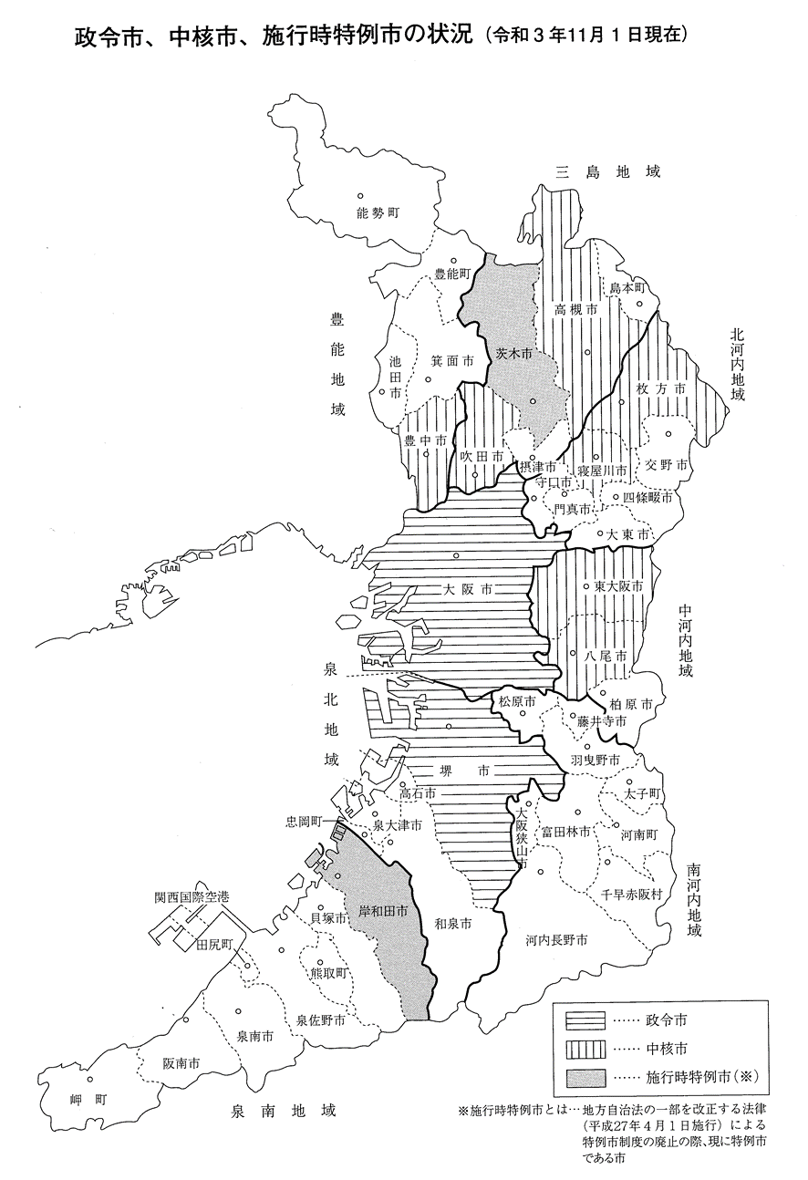
６ー６.大阪府内市町村の概要
第９回意見交換会 資料２
 | 人口 (R2国調) | 行政区域面積 （㎢）（R3.3.31） | 昼夜間人口 比率 (H27国調)
大阪市 | 2,752,412 | 225.32 | 131.7
堺市 | 826,161 | 149.83 | 93.6
岸和田市 | 190,658 | 72.72 | 90.1
豊中市 | 401,558 | 36.6 | 88.5
池田市 | 104,993 | 22.14 | 91.7
吹田市 | 385,567 | 36.09 | 96.9
泉大津市 | 74,412 | 13.67 | 90.9
高槻市 | 352,698 | 105.29 | 87.9
貝塚市 | 84,443 | 43.93 | 88.1
守口市 | 143,096 | 12.71 | 95.5
枚方市 | 397,289 | 65.12 | 88.8
茨木市 | 287,730 | 76.49 | 92.2
八尾市 | 264,642 | 41.72 | 94.5
泉佐野市 | 100,131 | 56.51 | 106.1
富田林市 | 108,699 | 39.72 | 87.6
寝屋川市 | 229,733 | 24.7 | 88.8
河内長野市 | 101,692 | 109.63 | 84.6
松原市 | 117,641 | 16.66 | 90.7
大東市 | 119,367 | 18.27 | 97.8
和泉市 | 184,495 | 84.98 | 86.8
箕面市 | 136,868 | 47.9 | 86.4
柏原市 | 68,775 | 25.33 | 94.7
羽曳野市 | 108,736 | 26.45 | 86.1
門真市 | 119,764 | 12.3 | 109.0
摂津市 | 87,456 | 14.87 | 110.2
高石市 | 55,635 | 11.3 | 93.2
藤井寺市 | 63,688 | 8.89 | 85.0
東大阪市 | 493,940 | 61.78 | 103.8
泉南市 | 60,102 | 48.98 | 93.5
四條畷市 | 55,177 | 18.69 | 85.3
交野市 | 75,033 | 25.55 | 77.5
大阪狭山市 | 58,435 | 11.92 | 88.8
阪南市 | 51,254 | 36.17 | 77.7
島本町 | 30,927 | 16.81 | 76.0
豊能町 | 18,279 | 34.34 | 69.8
能勢町 | 9,079 | 98.75 | 90.7
忠岡町 | 16,567 | 3.97 | 93.7
熊取町 | 43,763 | 17.24 | 79.9
田尻町 | 8,434 | 5.62 | 106.5
岬町 | 14,741 | 49.18 | 82.7
太子町 | 13,009 | 14.17 | 77.9
河南町 | 15,697 | 25.26 | 98.0
千早赤阪村 | 4,909 | 37.3 | 89.0
大阪府計 | 8,837,685 | 1904.87 | 104.4
政令市、中核市、施行時特例市の状況（令和3年11月１日現在）
大 阪 府
■ 面 積 （R３.１.１現在）
行政区域面積 1,904.87㎢
市街化区域面積 95,846ha
■ 人口動態(R２.10.１(国調確報))
人 口 8,837,685人
世帯数 4,135,879世帯
人口密度 4,638人/㎢
人口伸率 ▲0.02%
高齢化率 27.6%
（参考）パリ最大区との面積比較
パリ最大区の面積（9㎢）と同規模な府内市町村（市街化区域面積で比較） ※（ ）内の数値は府内順位 ▶ 大阪市 211.5㎢ (1) 行政区で同規模 東住吉区 9.8㎢ 大正区 9.4㎢ 住吉区 9.4㎢ 中央区 8.9㎢ ▶ 池田市 10.9㎢ (28) ▶ 交野市 9.7㎢ (29) ▶ 柏原市 9.3㎢ (30) ▶ 熊取町 9.2㎢ (31) ▶ 藤井寺市 7.5㎢ (32) ▶ 能勢町 1.0㎢ (43)

Slide 4
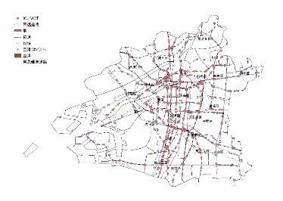
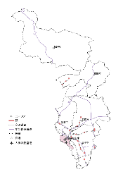
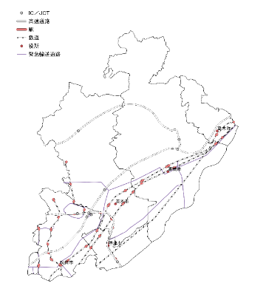
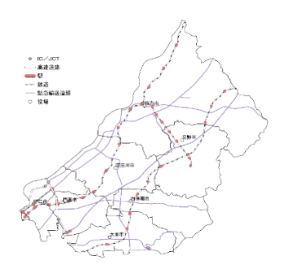
６ー７.大阪府内各ブロックの特性、取組みなど
第９回意見交換会 資料２
「万博のインパクトを活かした大阪の将来に向けたビジョン（資料編）」を参考に、副首都推進局で作成
 | 大阪市域 | 豊能地域 | 三島地域 | 北河内地域
構成 ●政令市 ★中核市 ☆施行時 特例市 | ●大阪市 | ★豊中市、池田市、箕面市、豊能町、能勢町 | ★吹田市、★高槻市、☆茨木市、摂津市、島本町 | 守口市、★枚方市、★寝屋川市、大東市、門真市、四條畷市、交野市
面積 | 225.21k㎡ | 239.52k㎡ | 249.55k㎡ | 177.34k㎡
人口 | 2,752,412人 | 670,777人 | 1,144,378人 | 1,139,459人
人口の推移 | 2015 2,691,185人 2020 2,752,412人 2030 2,618,759人 2040 2,488,747人 | 2015 662,149人 2020 670,777人 2030 649,813人 2040 622,222人 | 2015 1,121,320人 2020 1,144,378人 2030 1,094,969人 2040 1,037,841人 | 2015 1,164,015人 2020 1,139,459人 2030 1,018,761人 2040 894,424人
土地の 利用状況 | 農地 0.4％ 住宅地 27.6％ 工業用地 3.9％ その他 68.1％ | 農地 7.1％ 住宅地 12.8％ 工業用地 0.7％ その他 79.4％ ※森林等 | 農地 5.3％ 住宅地 18.1％ 工業用地 1.7％ その他 74.9％ ※森林等 | 農地 6.3％ 住宅地 26.9％ 工業用地 2.7％ その他 64.1％ ※森林等
産業構造 | 第一次産業 0.1% 第二次産業 19.7％ 第三次産業 67.1％ | 第一次産業 0.7% 第二次産業 18.9％ 第三次産業 74.0％ | 第一次産業 0.4% 第二次産業 21.1％ 第三次産業 72.0％ | 第一次産業 0.4% 第二次産業 24.6％ 第三次産業 67.2％
大学 | 大阪公立大学、大阪経済大学、大阪工業大学、大阪成蹊大学、大阪女学院大学、大阪総合保育大学、大阪保健医療大学、常磐会学園大学、森ノ宮医療大学、宝塚大学、相愛大学、大阪信愛学院大学 | 大阪大学、大阪青山大学、大阪音楽大学 | 大阪大学、関西大学、大阪学院大学、大和大学、千里金蘭大学、大阪人間科学大学、大阪医科薬科大学、立命館大学、追手門学院大学、藍野大学、大阪行岡医療大学、梅花女子大学 | 関西外国語大学、大阪歯科大学、関西医科大学、四條畷学園大学、大阪産業大学、摂南大学、大阪電気通信大学、大阪国際大学

Slide 5
「万博のインパクトを活かした大阪の将来に向けたビジョン（資料編）」を参考に、副首都推進局で作成
 | 大阪市域 | 豊能地域 | 三島地域 | 北河内地域
文化・ 都市魅力 | 大阪城、四天王寺、住吉大社、大阪中之島美術館、大阪歴史博物館、東洋陶磁美術館、自然史博物館、科学館、大阪くらしの今昔館、国立文楽劇場、ＵＳＪ、海遊館、天王寺動物園、北浜テラス、大阪ミュージアム登録物（新世界、なんばパークス、大川沿い 他） 他 | 池田城跡公園、桜塚古墳群、瀧安寺、走落神社、今養寺、服部緑地、箕面大滝、余野十三仏、能勢妙見山、カップヌードルミュージアム 大阪池田 他 | 万博記念公園、今城塚古墳、総持寺、鳥養院跡、水無瀬神宮、EXPOCITY、摂津峡、川端康成文学館、新幹線公園、水無瀬神宮離宮の水、パナソニックスタジアム吹田、国立民族学博物館 他 | 光明寺、特別史跡百済寺跡、石宝殿古墳、飯森城跡、一休禅師生母の墓、四條畷神社、薬師如来坐像、もりぐち歴史館、旧田中家鋳物民俗資料館、聖母女学院校舎、御領水路、砂子水路の桜並木、室池、山添家住宅、ひらかたパーク 他
交通主要駅 | 大阪駅、梅田駅、難波駅、天王寺駅、新大阪駅、鶴橋駅、京橋駅 | 千里中央駅、豊中駅、石橋阪大前駅、池田駅、箕面駅、大阪空港駅 | 高槻駅、茨木駅、高槻市駅、茨木市駅、江坂駅、万博記念公園駅、北千里駅 | 枚方駅、樟葉駅、寝屋川市駅、守口市駅、大日駅、門真市駅、住道駅、四条畷駅
域内の 人の動き | 通勤では、大阪市民の多くが市内に通勤しているのに加え、大阪府域に留まらず、隣接する府県の人の流れもみられる。 休日においても、大阪市へは多くの人流が見られる。 | 大阪市との人流は、通勤・休日とも強め。 通勤では、大阪市域まで距離のある能勢町を除き、大阪市への人流の動きは比較的大きい。 休日では、豊能町・能勢町は、隣接の兵庫県への人流も一定みられる。 | 大阪市との人流は、通勤・休日とも強め。 通勤では、全体的に大阪市への人流の動きは大きいが、高槻市は市域内の人流の動きも比較的大きい。 休日では、高槻市は市域内の人流の割合が高い。島本町は高槻市への人流とともに隣接の京都市への人流も一定みられる。 | 大阪市との人流は、通勤・休日とも強め 通勤では、大阪市に近いほど大阪市への人流の動きが大きい一方で、交野市は相対的に小さい。枚方市は域内人流の動きも比較的大きい。 休日では、全体的に大阪市への人流の動きが大きい。また、枚方市へは京都府を含め周辺市からの人流も一定みられる。
商業施設 | 大阪駅、難波駅、天王寺駅周辺の百貨店や商業施設など多数 | みのおキューズモール、セルシー、せんちゅう・パル専門街 | ららぽーとEXPOCITY、イオン茨木SC、高槻阪急 | イオンモール大日、HIRAKATA T-SITE、KUZUHA MALL、イオンモール四條畷
まちづくりの 取組み | うめきた２期、新大阪周辺エリア、夢洲などベイエリア、大阪城東部のまちづくり、淀屋橋駅再開発、阪急淡路駅連続立体交差事業、なにわ筋線、阪神高速淀川左岸線 など | 箕面森町、千里ニュータウン再生、北大阪急行延伸 | 彩都、千里ニュータウン再生、北大阪医療都市（健都）、Suita サスティナブル・スマートタウン、万博記念公園駅前アリーナ整備、追手門学院大学総持寺キャンパス整備 | 大阪モノレール延伸、枚方駅周辺市街地再開発事業、門真市松生町商業施設計画（ららぽーと門真）、光善寺駅西再開発
特徴 | 日本を代表する大都市で、高度なビジネス機能など経済産業の拠点となっている。 第三次産業の集積が厚いが、第二次産業の集積も見受けられる。 | エリア北部は自然豊かな地域、南部は千里ニュータウンなどの住宅地になっている。 他地域に比べ、第二次産業の比率が低く、第三次産業の比率が高い。 | 大阪と京都の間に位置しており、人口が多く、東部は京都とも一定の結びつきがある。 万博記念公園などのレジャー・スポーツ関係施設が多い 大学が多く所在している。 | 大阪と京都の間に位置しており、人口が多い。 かつては大手家電の製造拠点の集積エリアで、現在でも第二次産業のウェイトが高い。 淀川舟運やサイクリングなど、河川を生かした憩いの空間になっている。

Slide 6
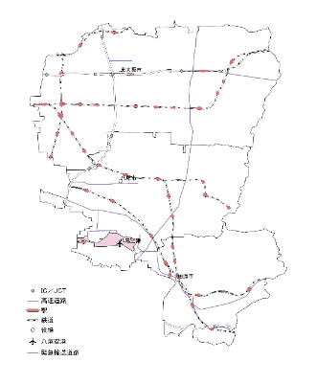
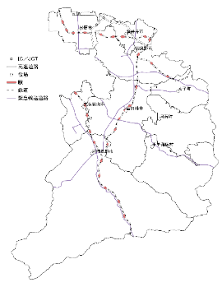
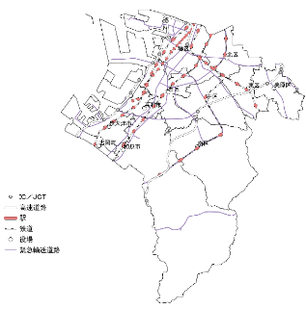
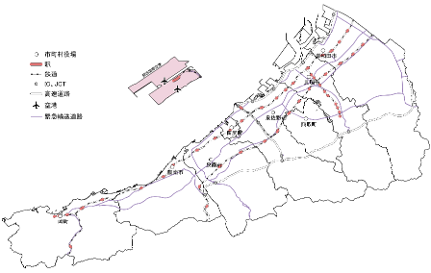
「万博のインパクトを活かした大阪の将来に向けたビジョン（資料編）」を参考に、副首都推進局で作成
 | 中河内地域 | 南河内地域 | 泉北地域 | 泉南地域
構成 ●政令市 ★中核市 ☆施行時 特例市 | ★八尾市、柏原市、 ★東大阪市 | 富田林市、河内長野市、松原市、羽曳野市、藤井寺市、大阪狭山市、太子町、河南町、千早赤阪村 | ●堺市、泉大津市、和泉市、高石市、忠岡町 | ☆岸和田市、貝塚市、泉佐野市、泉南市、阪南市、熊取町、田尻町、岬町
面積 | 128.93k㎡ | 290.00k㎡ | 264.38k㎡ | 330.31k㎡
人口 | 827,357人 | 592,506人 | 1,157,270人 | 553,526人
人口の推移 | 2015 842,696人 2020 827,357人 2030 758,003人 2040 688,908人 | 2015 612,886人 2020 592,506人 2030 518,961人 2040 445,850人 | 2015 1,175,143人 2020 1,157,270人 2030 1,098,184人 2040 1,019,441人 | 2015 570,075人 2020 553,526人 2030 504,579人 2040 451,796人
土地の 利用状況 | 農地 6.1％ 住宅地 25.1％ 工業用地 3.7％ その他 65.1％ ※森林等 | 農地 10.1％ 住宅地 12.7％ 工業用地 0.5％ その他 76.7%※森林等 | 農地 7.9％ 住宅地 21.8％ 工業用地 5.9％ その他 64.4%※森林等 | 農地 8.8％ 住宅地 11.3％ 工業用地 1.3％ その他 78.6%※森林等
産業構造 | 第一次産業 0.5% 第二次産業 28.0％ 第三次産業 62.8％ | 第一次産業 1.1% 第二次産業 23.7％ 第三次産業 68.8％ | 第一次産業 0.5% 第二次産業 22.7％ 第三次産業 69.8％ | 第一次産業 1.7% 第二次産業 23.2％ 第三次産業 69.3％
大学 | 大阪経済法科大学、関西福祉科学大学、大阪教育大学、大阪樟蔭女子大学、大阪商業大学、近畿大学、東大阪大学 | 大阪公立大学、大阪大谷大学、大阪芸術大学、帝塚山学院大学、阪南大学、四天王寺大学 | 大阪公立大学、桃山学院大学、太成学院大学、羽衣国際大学、桃山学院教育大学、大阪物療大学、関西大学 | 大阪体育大学、大阪観光大学、関西医療大学、大阪河﨑リハビリテーション大学

Slide 7
「万博のインパクトを活かした大阪の将来に向けたビジョン（資料編）」を参考に、副首都推進局で作成
 | 中河内地域 | 南河内地域 | 泉北地域 | 泉南地域
文化・ 都市魅力 | 恩智神社、松岳山古墳、枚岡神社、玉串川、三田家住宅、東大阪市花園ラグビー場、石切神社、司馬遼太郎記念館、河内ワイン館、久宝寺緑地、東大阪市役所展望ロビー 他 | 古市古墳群、錦織神社、観心寺、柴籬神社、富田林寺内町、狭山池、竹内街道、史跡金山古墳公園、金剛山、農業公園サバ―ファーム、岩湧山、大林寺、古市大溝、葛井寺、狭山藩陣屋跡、二上山万葉の森、道の駅かなん、下赤阪の棚田、叡福寺、スポーツパーク松原（スケートボード） 他 | 百舌鳥古墳群、旧堺燈台、さかい利晶の杜、曽禰神社、和泉市いずみの国歴史館、専称寺、忠岡神社、堺市博物館、田中本陣、側川渓、浜寺公園、大泉緑地、大仙公園、正木美術館、堺市立ビッグバン 他 | 岸和田城、慈眼院多宝塔、林昌寺庭園、波太神社、中家住宅、嘉祥神社、宇度墓古墳、岸和田だんじり会館、二色の浜公園、りんくうタウン、サザンビーチ、自然居子のいちょう、奥山雨山自然公園、田尻スカイブリッジ、ときめきビーチ、犬鳴山 他
交通主要駅 | 近鉄八尾駅、久宝寺駅、布施駅、新石切駅、長田駅、河内国分駅 | 富田林駅、河内長野駅、金剛駅、古市駅、道明寺駅、河内松原駅 | 堺駅、堺市駅、堺東駅、三国ヶ丘駅、中百舌鳥駅、泉大津駅、和泉中央駅、和泉府中駅、羽衣駅 | 日根野駅、りんくうタウン駅、関西空港駅、熊取駅、岸和田駅、泉佐野駅、貝塚駅
域内の 人の動き | 大阪市との人流は、通勤・休日とも強め 通勤では、柏原市から大阪市への人流の動きは比較的小さいが、東大阪市・八尾市は大きい。 休日では、全体的に大阪市への人流の動きが大きい。 | 大阪市との人流は、通勤・休日とも強め 通勤では、町村部は相対的に大阪市への人流の動きが市に比べて小さい。 休日では、大阪市への人流の動きとともに堺市への人流の動きも一定みられる。 | 大阪市との人流は、通勤・休日とも強め 通勤では、堺市から大阪市への人流の動きは大きいが、高石市・泉大津市は中位程度。和泉市・忠岡町は相対的に小さい（地域内での比較）。 休日では、高石市・泉大津市・和泉市では大阪市より堺市への人流が顕著にみられる市もある。 | 大阪市との人流は、通勤・休日とも弱め 通勤では、全体的に他の地域に比べ大阪市への人流の動きは小さい。 休日では、岸和田市で大阪市への人流の動きが一定高まるが、他は相対的に小さい。また、堺市への人流の動きも一定みられる。岬町では隣接の和歌山市への人流も一定みられる。
商業施設 | ARIO八尾、ヴェル・ノール布施 | セブンパーク天美、イオン藤井寺ショッピングセンター | 堺高島屋、アリオ鳳、イオンモール堺北花田、イオンモール堺鉄砲町、泉北パンジョ、ららぽーと和泉 | 岸和田カンカンベイサイドモール、りんくうプレミアムアウトレット、泉南ロングパーク、イオンモールりんくう泉南
まちづくりの取組み | 大阪モノレール延伸、花園ラグビー場の市営化、八尾空港西側跡地利活用検討 | 金剛地区再生、狭山ニュータウンの再生、河内長野市南花台でのスマートシティの取組み | 堺旧港周辺まちづくり、泉北ニュータウンの再生、泉ヶ丘駅前活性化計画、近畿大学病院移転 | ゆめみヶ丘岸和田、りんくうタウンでのスケートリンクを核としたまちづくり、新たなみさき公園整備
特徴 | 東大阪市、八尾市は府内でも中小町工場が数多く立地するものづくりの集積地であり、他の地域に比べて、第二次産業の従事者が多い。 柏原市は古くからぶどうの一大産地であり、ワイン醸造も行われるなど地域ブランド化を進めている。 | 世界遺産の古墳群をはじめとした歴史的な文化財が豊富 農業産出額が大阪府内の1/4を占めるなど、米、野菜、果樹栽培が盛んで、ワイン醸造も行われるなど、食の魅力にあふれる地域。 | 政令市の堺市が一定の存在感（商業サービス、臨海部の製造業など） 世界遺産の古墳群のほか、古くから栄えた歴史・文化にあふれる地域 | 府内の農業産出額の約３割を占め、野菜などの栽培が盛ん。 りんくうタウンなどの海沿いに大型商業施設が複数立地。

Slide 8
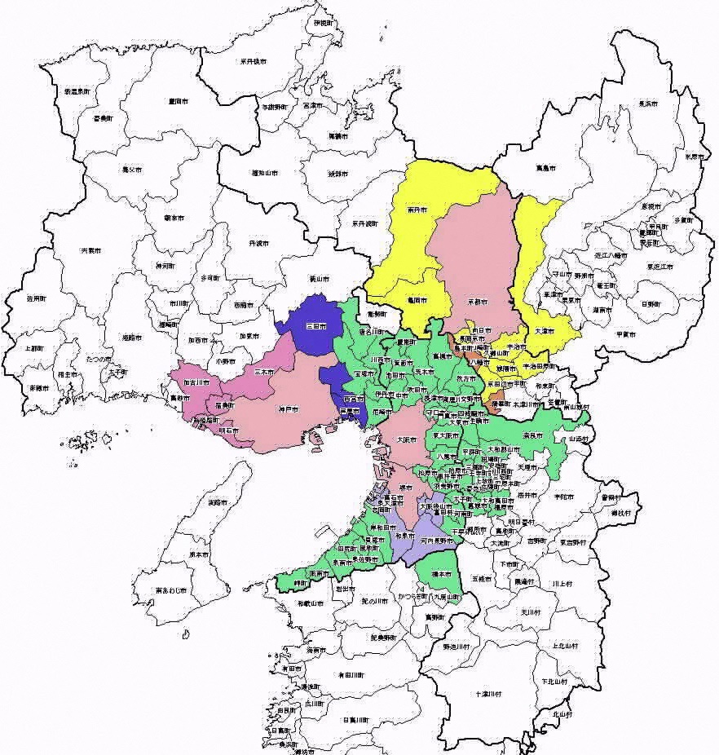
６ー８.大阪市・堺市・神戸市・京都市の通勤・通学10%圏
第13回意見交換会 資料１
凡例：市町村単位の網掛けは以下の地域への
通勤通学10％圏を示している。
大阪市
神戸市
京都市
大阪市及び堺市
京都市及び大阪市
神戸市及び大阪市
出典：総務省「自治体戦略2040構想研究会（第12回）」事務局提出資料
（総務省統計局「平成27年国勢調査」従業地・通学地による人口・就業状況等集計より作成）

Slide 9
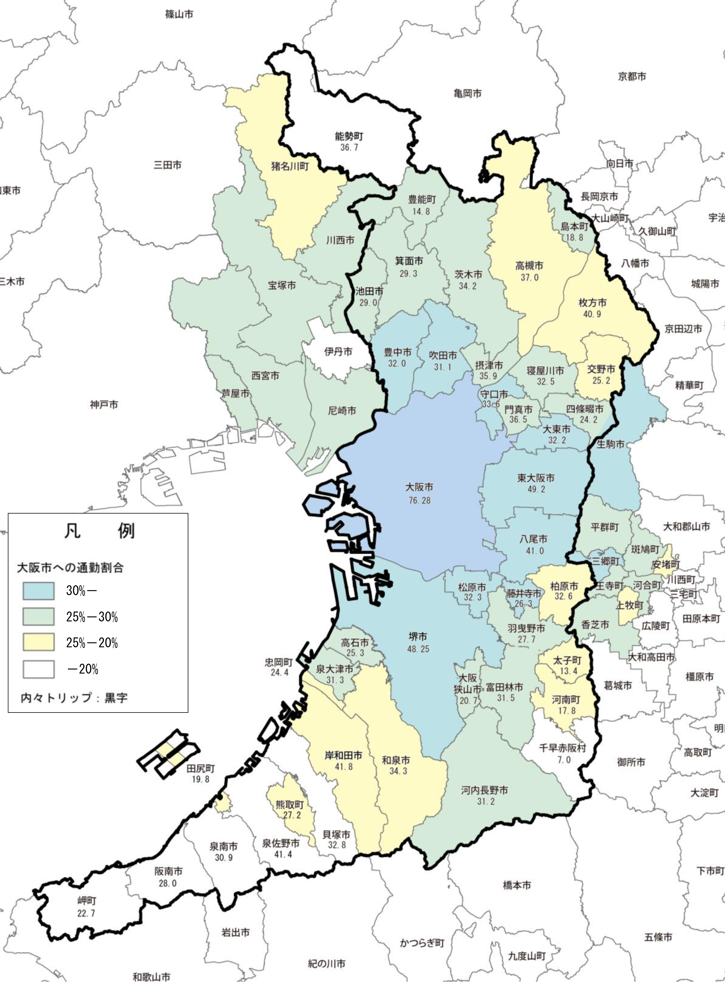
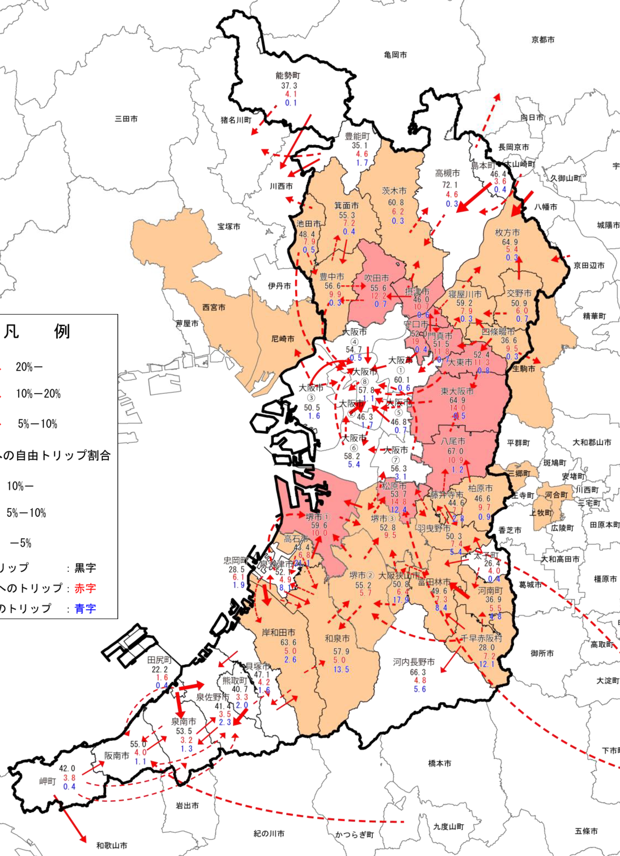
６ー９.パーソントリップからみた生活実態の傾向
第２回意見交換会資料再掲
第９回意見交換会 資料２
市町村間流動量の大阪市への割合（出勤目的）
市町村間流動量の割合（休日・自由目的）
※堺市へのトリップのデータなし
出典：平成27年度第１回大阪府都市計画審議会「大阪府における都市計画のあり方」資料集

Slide 10
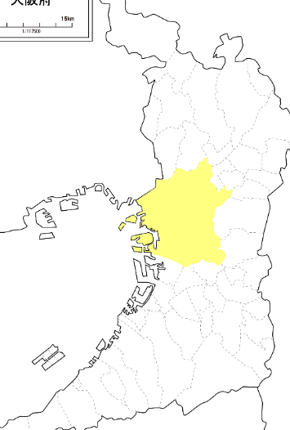
６ー10.大阪市と府内市町村の人口移動状況（新型コロナウィルス感染拡大前後）
第９回意見交換会
資料２
大阪市における人口移動の主な内訳
第２回意見交換会資料再掲
2018年と2020年を比較し、大阪府内の市町村間で大阪市への転入が拡大した主な市町村は、枚方市、四條畷市、東大阪市、大阪狭山市、高石市となっている。
2018年と2020年を比較し、大阪府内の市町村間で大阪市からの転出が拡大した主な市町村は、茨木市、豊中市、吹田市、守口市、河内長野市となっている。
2018年と2020年を比較し【大阪市への転入が拡大】した主な市町村
2018年と2020年を比較し【大阪市から転出が拡大】した主な市町村
①枚方市
①茨木市
2018年 2020年
2018年 2020年
転入超過
+355人
転入超過
+506人
転入超過
+134人
転出超過
▲18人
①
②四條畷市
①
②豊中市
②
2018年 2020年
②
③
2018年 2020年
④
③
転出超過
▲300人
転入超過
+347人
転出超過
▲357人
転出超過
▲780人
大阪市
大阪市
⑤
④
③東大阪市
③吹田市
⑤
2018年 2020年
2018年 2020年
転入超過
+302人
転入超過
+518人
転入超過
+101人
転出超過
▲335人
⑤高石市
④大阪狭山市
⑤河内長野市
④守口市
2018年 2020年
2018年 2020年
2018年 2020年
2018年 2020年
転出超過
▲276人
転入超過
+15人
転出超過▲2人
転入超過
+320人
転入超過
153人
転出超過
▲310人
転入超過69人
転出超過
▲265人
出典：総務省「住民基本台帳人口移動報告」をもとに副首都推進局で作成

Slide 11
６ー11.府内市町村それぞれにおける人口移動状況（新型コロナウィルス感染拡大前後）
第９回意見交換会 資料２
■ 大阪府内の市町村の人口移動状況（2018年と2020年の比較）
第２回意見交換会資料再掲
2018年と2020年を比較し、大阪府内の市町村間の人口移動状況を分析。
大きなトレンドとして、北摂周辺地域（豊中市、吹田市、高槻市など）の転入超過の傾向がみられる。
単位：人
＋転入超過
▲転出超過
＋転入超過
▲転出超過
＋転入超過
▲転出超過
市町村名 | 転出入超過数
 | 2018 | 2020
大阪市 | +3,094 | +2,865
堺市 | ▲ 1,195 | ▲ 1,893
岸和田市 | ▲ 827 | +40
豊中市 | ▲ 49 | +862
池田市 | +66 | +412
吹田市 | ▲ 931 | +288
泉大津市 | ▲ 555 | +38
高槻市 | ▲ 37 | +224
貝塚市 | ▲ 380 | ▲ 120
守口市 | ▲ 212 | +623
枚方市 | +127 | +264
茨木市 | +326 | +48
八尾市 | +422 | +474
泉佐野市 | +108 | ▲ 811
市町村名 | 転出入超過数
 | 2018 | 2020
富田林市 | ▲ 288 | ▲ 346
寝屋川市 | ▲ 1,125 | ▲ 1,050
河内長野市 | ▲ 380 | ▲ 471
松原市 | +326 | +572
大東市 | ▲ 441 | ▲ 110
和泉市 | +377 | ▲ 2
箕面市 | +520 | +221
柏原市 | ▲ 566 | ▲ 426
羽曳野市 | ▲ 34 | 0
門真市 | +112 | ▲ 407
摂津市 | +158 | ▲ 221
高石市 | +262 | +68
藤井寺市 | ▲ 152 | ▲ 237
東大阪市 | ▲ 103 | ▲ 750
市町村名 | 転出入超過数
 | 2018 | 2020
泉南市 | ▲ 590 | ▲ 711
四條畷市 | +287 | ▲ 387
交野市 | +605 | +504
大阪狭山市 | +870 | +296
阪南市 | +67 | +65
島本町 | +137 | 0
豊能町 | 0 | +102
能勢町 | +34 | 0
忠岡町 | +159 | ▲ 235
熊取町 | ▲ 131 | +219
田尻町 | +236 | +98
岬町 | ▲ 354 | ▲ 195
太子町 | 0 | +111
河南町 | 0 | +8
千早赤阪村 | +57 | ▲ 30
出典：総務省「住民基本台帳人口移動報告」をもとに副首都推進局で作成

Slide 12
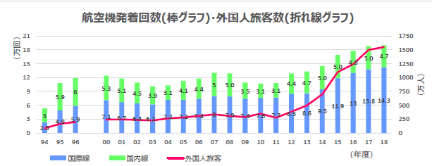
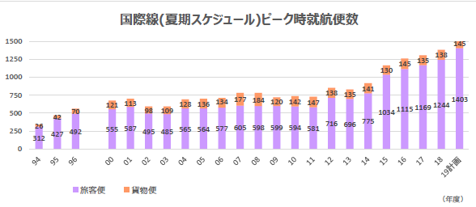
６ー12.大阪で働く・暮らす・学ぶ（1.関西国際空港）
第２回意見交換会 参考資料４
■ 関西国際空港①［まち］
就航ネットワークの強化やLCC拠点化など、関西国際空港の国際拠点空港としての機能強化及び利用促進が図られ、コロナ前までは、旅客数や就航便数が増加。
○関西空港における発着回数等
出典：大阪府・大阪市「万博のインパクトを活かした大阪の将来に向けたビジョン」
（関西エアポート(株)）

Slide 13
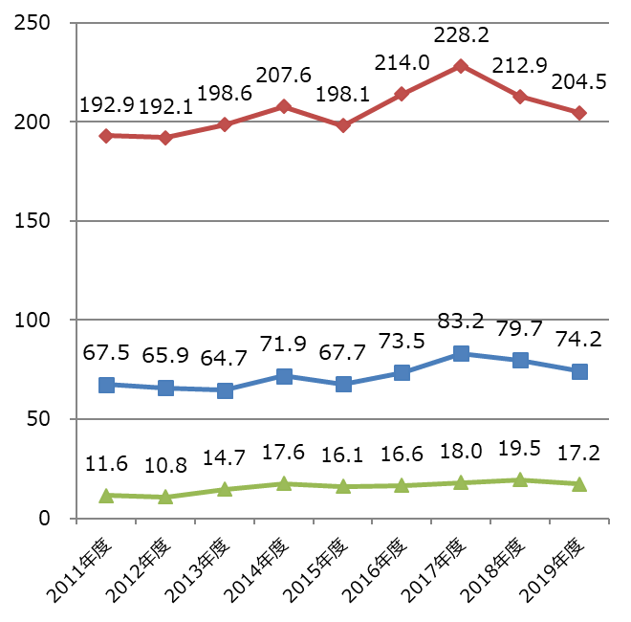
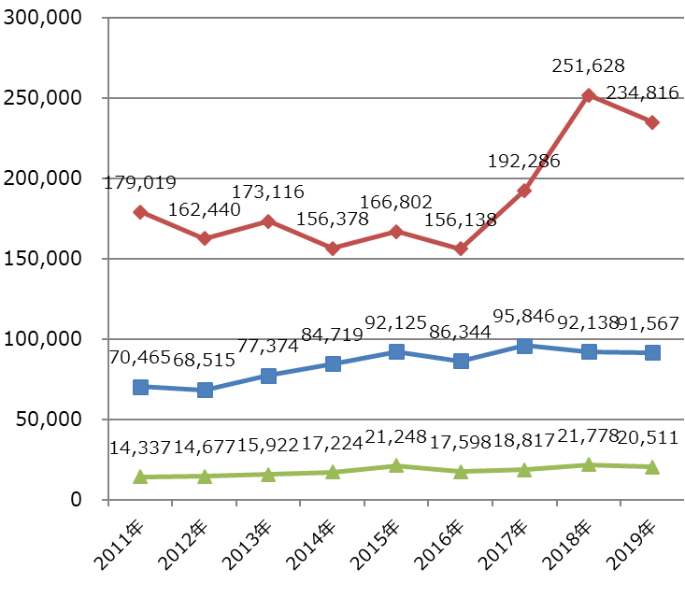
■ 関西国際空港②［まち］
関西国際空港の2019年度の外国貨物取扱量は74.2万トンと昨年に比べ減少。成田空港とは、依然3倍近くの差がある状況。
一方、輸出入貿易額では、成田空港とは大きな開きがあるものの、成田空港が前年比6.7%減に対し、関西国際空港は前年比0.6%減と、減少幅は小さい。
○外国貨物取扱量（年度ベース）
○輸出入貿易額
(万t)
（億円）
成田空港
関西空港
成田空港
関西空港
中部空港
中部空港
出典：大阪府・大阪市「データでみる『大阪の成長戦略』」（2020年（令和2年）12月版）
左図 各社プレスリリースより作成
右図 税関資料より作成

Slide 14
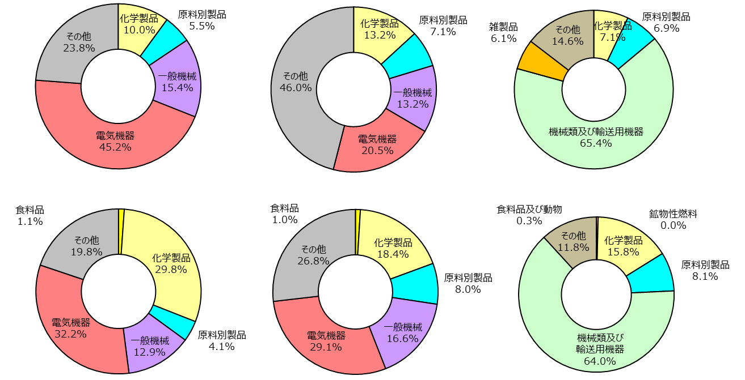
■ 関西国際空港③［まち］
国際航空貨物の品目別内訳をみると、関西国際空港は、輸出では電気機器の割合が、輸入では電気機器、化学製品の割合が高い。
○国際航空貨物の品目別内訳（2020年）
輸出
関西国際空港
成田国際空港
中部国際空港
総額
4兆9,899億円
総額
10兆1,589億円
総額
8,049億円
輸入
関西国際空港
成田国際空港
中部国際空港
総額
3兆7,190億円
総額
12兆7,436億円
総額
8,233億円
※原料別製品には、繊維用糸及び繊維製品、鉄鋼、金属製品などが含まれる。
中部国際空港は2020年から概況品で公表しているため、統計品目が他空港と異なる。
出典：一般社団法人アジア太平洋研究所 「アジア太平洋と関西 関西経済白書 2021」
（大阪税関、東京税関「令和２年貿易額速報値資料」、名古屋税関「令和２年分貿易概況速報」）

Slide 15
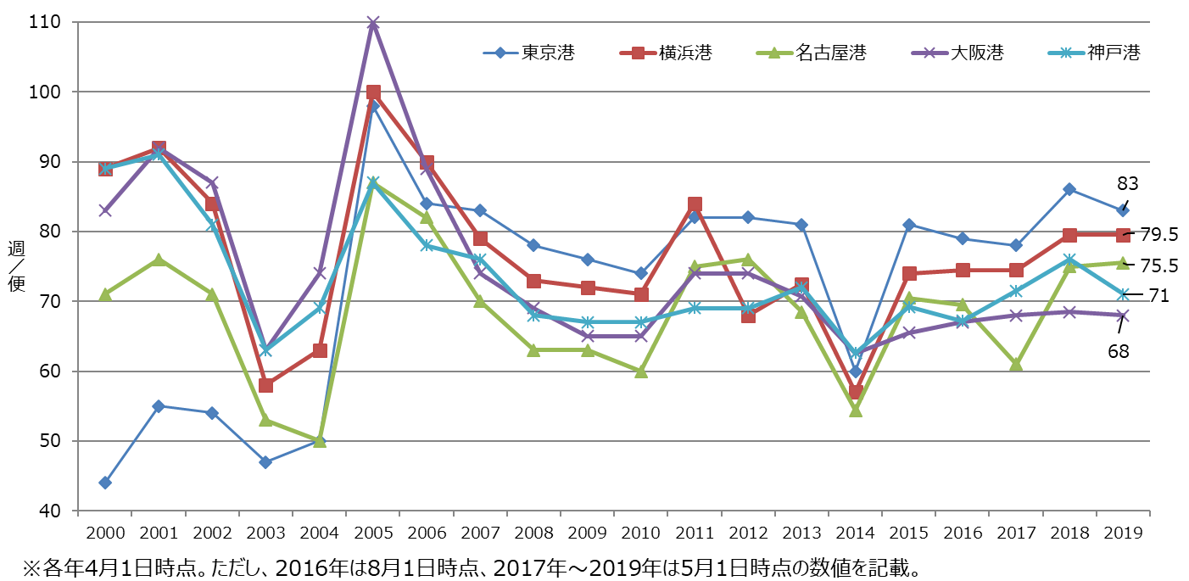
６ー12.大阪で働く・暮らす・学ぶ（２.大阪港）
第２回意見交換会 参考資料４
■ 大阪港①［まち］
大阪港の外貿定期コンテナ航路（近海・東南アジア）の推移は、これまでに増減を繰り返しながら、近年は増加傾向。
○港湾別、外貿定期コンテナ航路（近海・東南アジア）便数
出典：大阪府・大阪市「万博のインパクトを活かした大阪の将来に向けたビジョン」
（国土交通省「我が国港湾への外貿定期コンテナ航路便数（便/週）より作成）

Slide 16
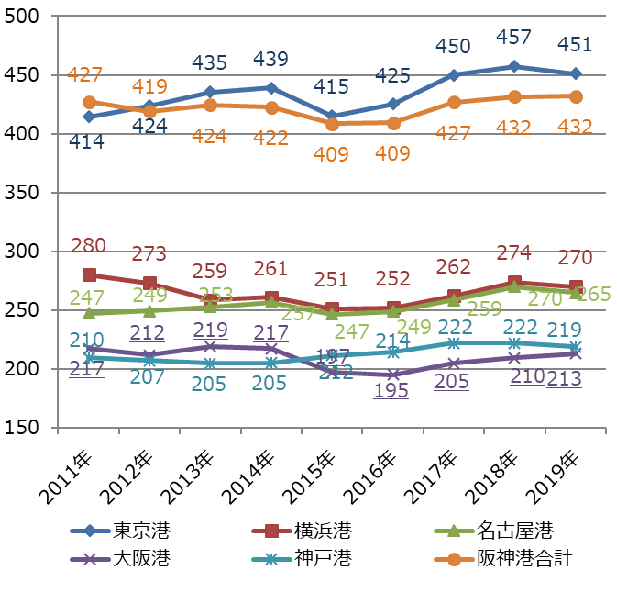
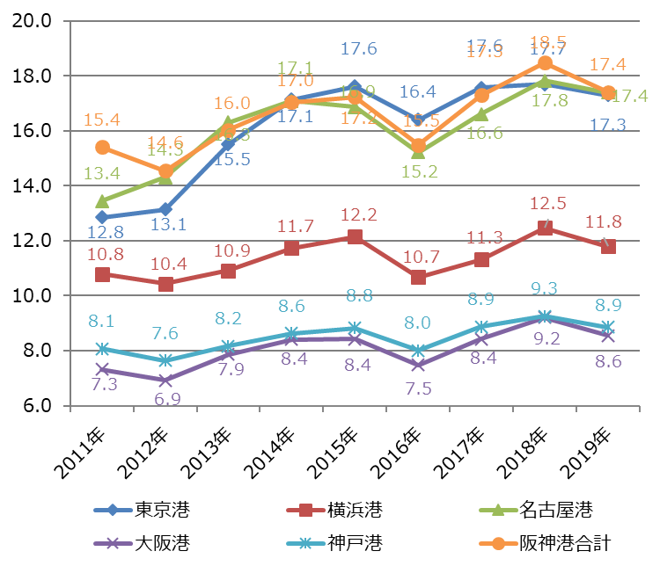
■ 大阪港②［まち］
2019年の大阪港の外貿コンテナ取扱個数は213万TEUで前年比1.4％増。また、神戸港の外貿コンテナ取扱個数は219万TEUで前年比1.4%減。
2019年の阪神港の輸出入貿易額は、前年比5.9%の減少。
○主要港における外貿コンテナ取扱個数
○港湾別の輸出入貿易額推移
(万TEU)
（兆円）
出典：大阪府・大阪市「データでみる『大阪の成長戦略』」（2020年（令和2年）12月版）
左図 港湾統計より作成
右図 税関資料より作成

Slide 17
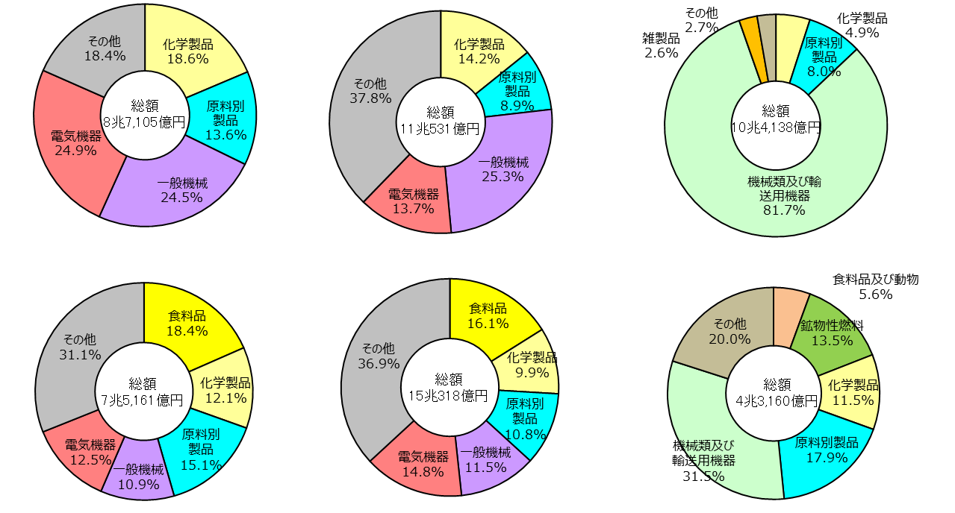
■ 大阪港③［まち］
主要港における国際海運貨物の品目別内訳をみると、大阪・神戸港は、輸出では電気機器と一般機械で約半数を占める。一方、輸入では、食料品が１位、原料別製品が２位のほか、他の品目も１割程度のシェアを有する。
○主要港における国際海運貨物の品目別内訳
輸出
大阪・神戸港
東京・横浜港
名古屋港
輸入
大阪・神戸港
東京・横浜港
名古屋港
※原料別製品には、繊維用糸及び繊維製品、鉄鋼、金属製品などが含まれる。
名古屋港は2019年から概況品で公表しているため、統計品目が他港と異なる。
出典：一般社団法人アジア太平洋研究所 「アジア太平洋と関西 関西経済白書 2021」
（各税関「令和2年貿易額確々報値資料」）

Slide 18
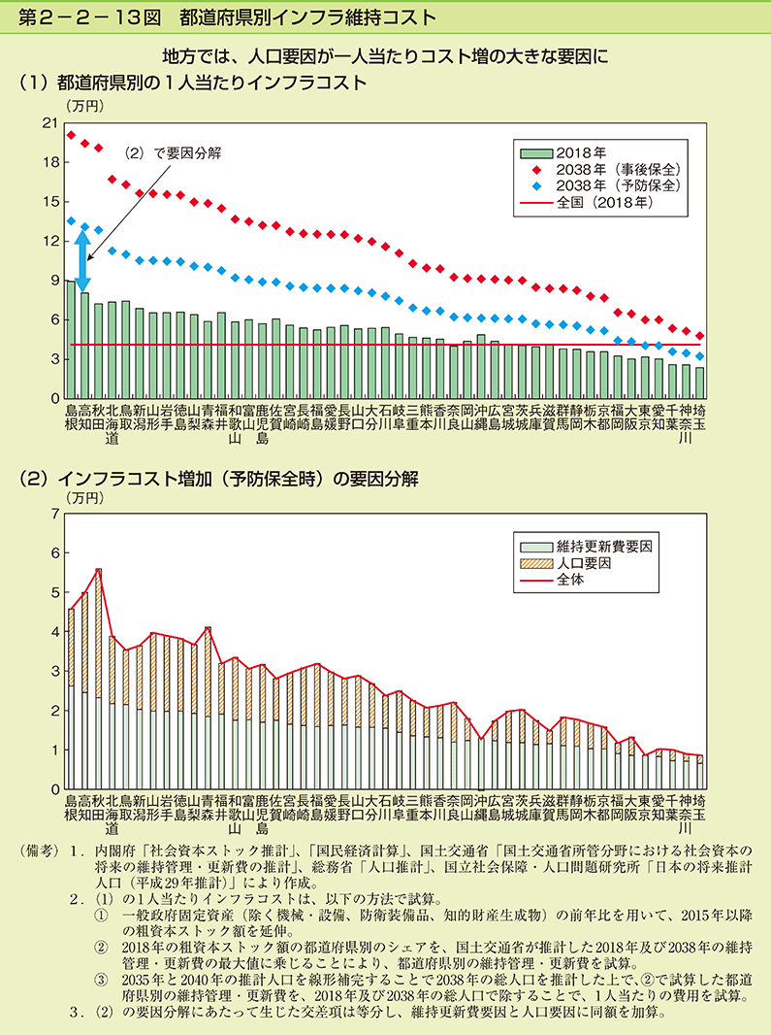
６ー12.大阪で働く・暮らす・学ぶ（３.インフラ維持コスト）
第２回意見交換会 参考資料４
■ インフラ維持コスト①［まち］
都道府県別にインフラ維持コストを見ると、いずれの都道府県でも将来的に一人あたりの負担額は増加する予測。
特に地方では、人口要因（負担する人口減）がコスト増の大きな要因となっている。
※1人あたりインフラコストは、以下の方法で試算。
①一般政府固定資産（除く機械・設備、防衛装備品、知的財産生成物）の前年比を用いて、2015年以降の粗資本ストック額を延伸。
②2018年の粗資本ストック額の都道府県別のシェアを、国土交通省が推計した2018年及び2038年の維持管理・更新費の最大値に乗じることにより、都道府県別の維持管理・更新費を試算。
③2035年と2040年の推計人口を線形補完することで2038年の総人口を推計した上で、②で試算した都道府県別の維持管理・更新費を、2018年及び2038年の総人口で除することで、1人あたりの費用を試算。
※要因分解にあたって生じた交差項は等分し、維持更新費要因と人口要因に同額を加算。
出典：内閣府「令和3年度年次経済財政報告書」
内閣府「社会資本ストック推計」、「国民経済計算」、国土交通省「国土交通省所管分野における社会資本の将来の維持管理・
更新費の合計」、総務省「人口推計」、国立社会保障・人口問題研究所「日本の将来推計人口（平成29年推計）により作成

Slide 19
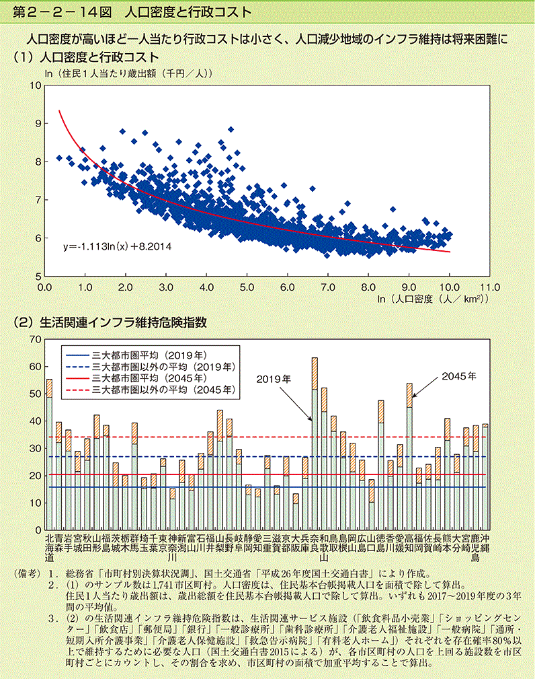
■ インフラ維持コスト②［まち］
人口密度と行政コストの間には、人口密度が高いほど一人あたり行政コストは小さくなる傾向がある。
生活関連サービス施設の提供には、一定の需要規模、人口規模が不可欠であり、人口減少地域のインフラ維持は将来困難となるリスクがある。
○人口密度と行政コスト
○生活関連インフラ維持危険指数
※サンプル数は1741市区町村。人口密度は、住民基本台帳掲載人口を面積で除して算出。住民一人あたり歳出額は、歳出総額を住民基本台帳掲載人口で除して算出。いずれも2017～2019年度の3年間の平均値。
※生活関連サービス施設（「飲食料品小売業」「ショッピングセンター」「飲食店」「郵便局」「銀行」「一般診療所」「歯科診療所」「介護老人福祉施設」「一般病院」「通所・短期入所介護事業」「介護老人保健施設」「救急告示病院」「有料老人ホーム」）それぞれを存在確率80％以上で維持するために必要な人口（国土交通白書2015による）が、各市町村の人口を上回る施設数を市区町村ごとにカウントし、その割合を求め、市区町村の面積で加重平均することで算出。
出典：内閣府「令和3年度年次経済財政報告書」
（総務省「市町村決算状況調」、国土交通省「平成26年国土交通白書」により作成）

Slide 20
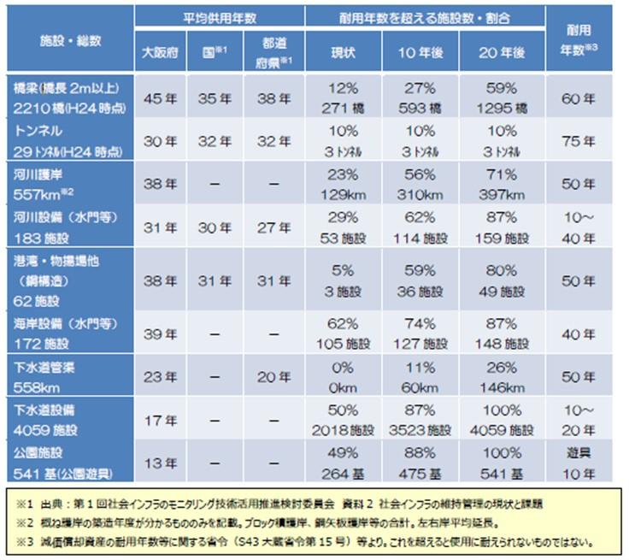
６ー12.大阪で働く・暮らす・学ぶ（４.インフラの老朽化）
第２回意見交換会 参考資料４
■ インフラの老朽化［まち］
大阪府の道路橋梁や水門等の河川・海岸設備は、国内でも特に高齢化が進行。
治水対策や公衆衛生対策として、早い時期から整備してきた河川護岸や下水道設備が高齢化。
そのまま放置すれば、今後、都市基盤施設が一斉に更新時期を迎え、歳出が集中する恐れがある事から全国に先駆け都市基盤施設長寿命化計画を策定。
出典：大阪府・大阪市「万博のインパクトを活かした
大阪の将来に向けたビジョン」
「大阪府都市基盤施設長寿命化計画」
（平成27年３月）

Slide 21
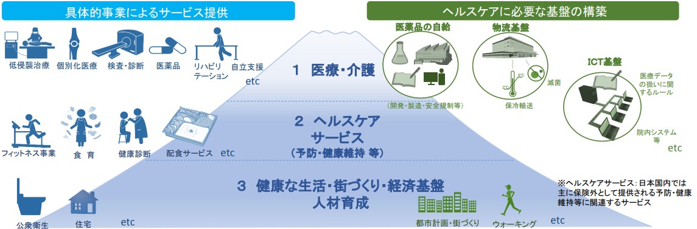
６ー12.大阪で働く・暮らす・学ぶ（５.健康・医療関連産業について）
第５回意見交換会 資料２
健康・医療関連産業（ライフサイエンス・ヘルスケア分野）は、創薬、医療機器、再生医療から健康、福祉、スポーツまで裾野が広く、大阪・関西における大学や研究機関、企業等の集積を活かした幅広い産業展開が期待される。
○製造業 従業員１人あたり付加価値額の上位10業種（大阪府）
○2020年 医薬品製造販売業者数
○2020年 医療用機器・医療用品製造業の
事業所数・従業員４人以上
→ 医薬品製造業は、従業員1人あたりの付加価値額が高い
→ 大阪は東京に次ぐ集積状況
→ 大阪府は全国で４番目の集積状況
 | 付加価値額 （万円） | 従業員数 （人） | 従業員1人あたり 付加価値額 （万円／人）
石油精製業 | 9,011,507 | 1,026 | 8,783
医薬品製剤製造業 | 25,611,035 | 3,860 | 6,635
その他の化粧品・歯磨・化粧用調整品製造業 | 3,891,946 | 709 | 5,489
一次電池（乾電池、湿電池）製造業 | 3,127,213 | 774 | 4,040
乳製品製造業（処理牛乳、乳飲料を除く） | 2,647,663 | 749 | 3,535
圧縮ガス・液化ガス製造業 | 1,505,957 | 427 | 3,527
石こう（膏）製品製造業 | 392,389 | 115 | 3,412
砂糖精製業 | 553,120 | 174 | 3,179
板紙製造業 | 1,518,163 | 480 | 3,163
石けん・合成洗剤製造業 | 6,192,037 | 2,017 | 3,070
 | 都道府県 | 製造販売 業者数 （か所）
1 | 東京都 | 316
2 | 大阪府 | 124
3 | 富山県 | 56
4 | 奈良県 | 52
5 | 愛知県 | 40
6 | 兵庫県 | 35
7 | 埼玉県 | 26
7 | 神奈川県 | 26
9 | 滋賀県 | 23
10 | 千葉県 | 20
 | 都道府県 | 事業所数（か所）
1 | 東京都 | 139
2 | 埼玉県 | 118
3 | 長野県 | 66
4 | 大阪府 | 63
5 | 茨城県 | 51
※「薬事工業生産動態統計調査」では医療機器製造所数は公表されていないため、 経済産業省「工業統計表」をもとに副首都推進局で作成
「医療用機械器具製造業」「医療用計測器製造業」「医療用電子応用装置製造業」 「医療用品製造業」「医療・衛生用ゴム製品製造業」の事業所数を合算。
出典：内閣府「令和3年版高齢社会白書」をもとに副首都推進局にて作成
出典：経済産業省「工業統計調査 2019年確報 地域別統計表」をもとに副首都推進局にて作成
出典：厚生労働省「薬事工業生産動態統計調査」
をもとに副首都推進局にて作成
厚生労働省「薬事工業生産動態統計年報」
（注）国内市場規模＝生産金額＋輸入品国内出荷金額ー輸出金額
○健康・医療関連産業の裾野の広さ
→ 健康・医療関連産業は、市場の拡大が見込まれるうえ、関連産業の裾野が広い
出典：健康・医療戦略推進本部「アジア健康構想に向けた基本指針」

Slide 22
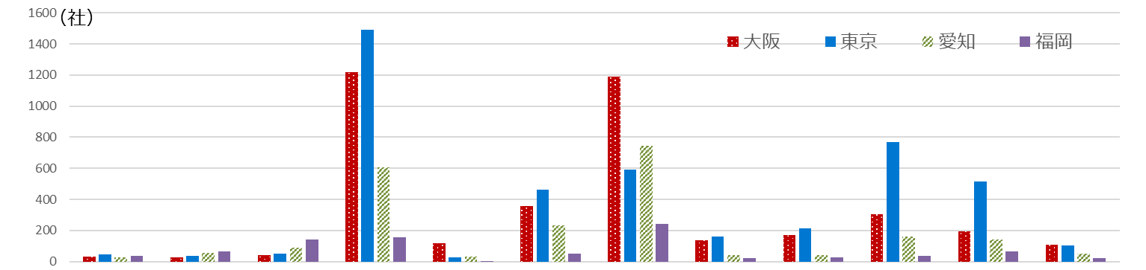
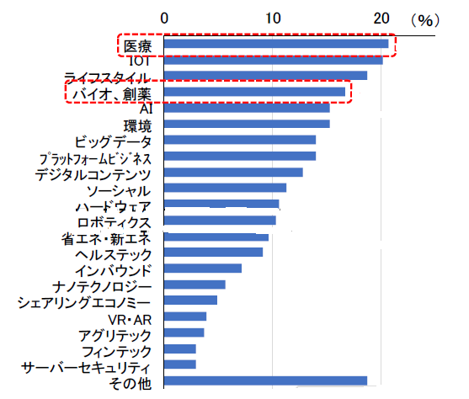

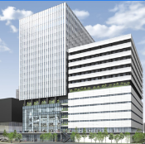


○健康・医療分野への進出が期待できる製造業の集積（都道府県別）
→ 大阪は、繊維製品や医薬品、化粧品など、多くの製造業が集積
 | 清涼飲料製造業 | 酒類製造業 | 茶・コーヒー製造業（清涼飲料を除く） | 外衣・シャツ製造業（和式を除く） | 下着類製造業 | 和装製品・その他衣服・繊維製身の回り製造業 | その他の繊維製品製造業 | 医薬品製造業 | 化粧品・歯磨・その他の化粧用調整品製造業 | 計量器・測定器・分析機器・試験機・測量機械器具・理化学機械器具製造業 | 医療用機械器具・医療用品製造業 | 運動用具製造業
1 | 北海道 | 鹿児島 | 静岡 | 東京 | 大阪 | 京都 | 大阪 | 東京 | 東京 | 東京 | 東京 | 兵庫
2 | 沖縄 | 新潟 | 鹿児島 | 大阪 | 奈良 | 東京 | 愛知 | 大阪 | 大阪 | 神奈川 | 埼玉 | 大阪
3 | 山梨 | 長野 | 三重 | 岐阜 | 兵庫 | 大阪 | 東京 | 富山 | 埼玉 | 埼玉 | 大阪 | 埼玉
 | 11位大阪 | 39位大阪 | 13位大阪 |  |  |  |  |  |  | 4位大阪
出典：大阪の再生・成長に向けた新戦略
（総務省・経済産業省「平成28年経済センサス-活動調査」より作成）
○関西スタートアップの活動分野（複数回答406社）
○大阪・関西のライフサイエンス産業拠点
→近畿経済産業局の調査では、関西スタートアップの活動分野について医療やバイオ・創薬等のライフサイエンスが上位にきている
→大阪・関西には、ライフサイエンス産業拠点が複数存在
大阪・関西のライフサイエンスクラスター
大阪の主な医療・研究機関
SPring-8
京都大学iPS細胞研究所
京大先端医療機器開発・臨床研究センター
メディカルイノベーションセンター
京都市成長産業創造センターなど
医薬基盤・健康・栄養研究所
理化学研究所（神戸研究所）
スーパーコンピューター京
先端医療センター病院
神戸医療機器開発センター
国際医療開発センター
大阪国際空港
彩都
大阪大学・
大阪大学医学部附属病院
神戸医療産業都市
うめきた
（AMED創薬戦略部
PMDA関西支部）
新大阪駅
健都（国循移転）
未来医療国際拠点（予定）
道修町
国立循環器病
研究センター
大阪国際がんセンター
大阪市立大学
関西国際空港
大阪府立大学
理化学研究所
生命機能科学研究センター
京都大学原子炉実験所
出典：近畿経済産業局
出典：副首都ビジョン

Slide 23
６ー12.大阪で働く・暮らす・学ぶ（６.医薬品）
第２回意見交換会 参考資料４
■ 医薬品産業のポテンシャル
ライフサイエンス分野である医薬品製造業は付加価値が高く、大阪府における製造業（細分類別）の従業員1人あたり付加価値額で2番目に高い産業となっている。
2020年の医薬品製造販売業者数をみると、大阪府は124か所と、東京都に次ぐ2番目の集積状況となっている。
○製造業細分類別 従業員１人あたり付加価値額の上位10業種
（大阪府・2018年）
○2020年 医薬品製造販売業者数
 | 付加価値額 （万円） | 従業員数 （人） | 従業員1人あたり 付加価値額 （万円／人）
石油精製業 | 9,011,507 | 1,026 | 8,783
医薬品製剤製造業 | 25,611,035 | 3,860 | 6,635
その他の化粧品・歯磨・化粧用調整品製造業 | 3,891,946 | 709 | 5,489
一次電池（乾電池、湿電池）製造業 | 3,127,213 | 774 | 4,040
乳製品製造業（処理牛乳、乳飲料を除く） | 2,647,663 | 749 | 3,535
圧縮ガス・液化ガス製造業 | 1,505,957 | 427 | 3,527
石こう（膏）製品製造業 | 392,389 | 115 | 3,412
砂糖精製業 | 553,120 | 174 | 3,179
板紙製造業 | 1,518,163 | 480 | 3,163
石けん・合成洗剤製造業 | 6,192,037 | 2,017 | 3,070
 | 都道府県 | 製造販売業者数 （か所）
1 | 東京都 | 316
2 | 大阪府 | 124
3 | 富山県 | 56
4 | 奈良県 | 52
5 | 愛知県 | 40
6 | 兵庫県 | 35
7 | 埼玉県 | 26
7 | 神奈川県 | 26
9 | 滋賀県 | 23
10 | 千葉県 | 20
出典：経済産業省「工業統計調査 2019年確報 地域別統計表」をもとに
副首都推進局で作成
出典：厚生労働省「薬事工業生産動態統計調査」

Slide 24
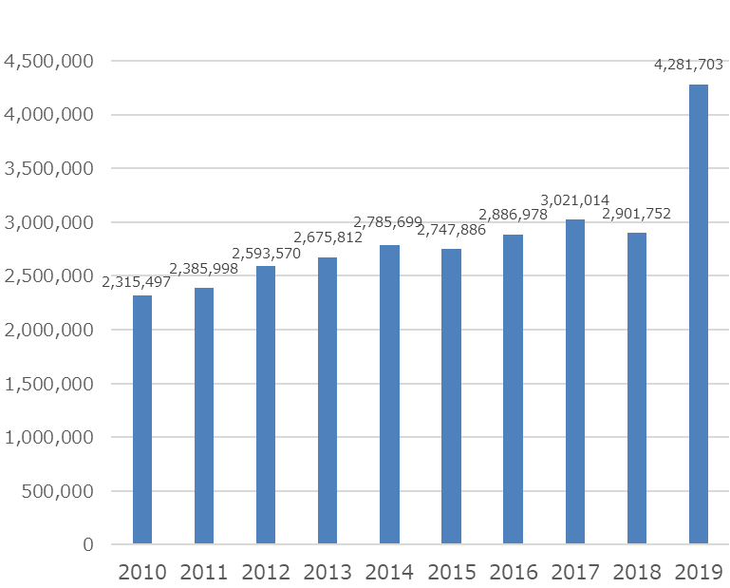
６ー12.大阪で働く・暮らす・学ぶ（７.医療機器）
第２回意見交換会 参考資料４
■ 医療機器のポテンシャル
医療機器の国内市場規模は拡大傾向にある。
大阪府の従業員4人以上の医療用機器・医療用品製造業の事業所数は63か所と、全国4番目となっている。
○医療機器の国内市場規模の推移
○2020年 医療用機器・医療用品製造業の事業所数
（従業員4人以上）
（百万円）
 | 都道府県 | 事業所数（か所）
1 | 東京都 | 139
2 | 埼玉県 | 118
3 | 長野県 | 66
4 | 大阪府 | 63
5 | 茨城県 | 51
※「薬事工業生産動態統計調査」では医療機器製造所数は公表
されていないため、 経済産業省「工業統計表」をもとに副首都推
進局で作成
「医療用機械器具製造業」「医療用計測器製造業」「医療用電
子応用装置製造業」 「医療用品製造業」「医療・衛生用ゴム製
品製造業」の事業所数を合算。
出典：内閣府「令和3年版高齢社会白書」
厚生労働省「薬事工業生産動態統計年報」
（注）国内市場規模＝生産金額＋輸入品国内出荷金額ー輸出金額

Slide 25
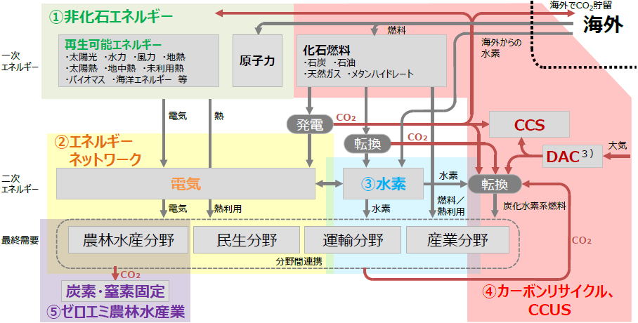
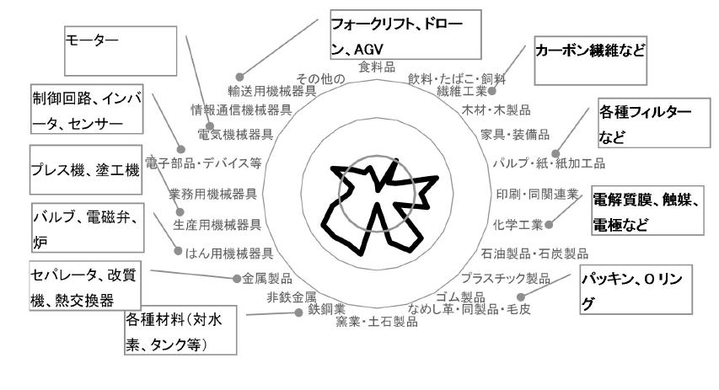
６ー12.大阪で働く・暮らす・学ぶ（８.エネルギー関連産業について）
第５回意見交換会 資料２
エネルギー・脱炭素関連産業は、生産から輸送、流通、消費、循環（再利用）などに至るまで技術領域が幅広く、大阪・関西の製造業のポテンシャルを活かした幅広い産業展開が期待できる。
○エネルギー・脱炭素に関連する技術領域
→ エネルギー・脱炭素に関連する技術領域は、
再生可能エネルギーなどの非化石エネルギー、
蓄電池を含むエネルギーネットワーク、水素、
カーボンリサイクル、炭素の回収・利用・貯蓄、
農林水産分野など、幅広く、様々な企業の
参入が期待できる。
【民間投資の増大が期待できる分野】
例）太陽光発電の軽量・効率化、超臨界地熱発電、浮体式洋
上風車、低コストな次世代蓄電池、ｴﾈﾙｷﾞｰ制御ｼｽﾃﾑ、水素
の製造・輸送・貯蔵・利用・発電技術、CO2分離回収、
グリーンモビリティ、ゼロカーボン・スチール、リサイクル技
術、低コストメタネーション、グリーン冷媒、省エネ技術、
シェアリングエコノミー、テレワーク、ブルーカーボン
地産地消型エネルギー など
出典：革新的環境イノベーション戦略
○府内製造品出荷額等の特化係数にみる、
大阪府における蓄電池、水素・燃料電池分野の
ポテンシャル
→ 大阪府の製造業における蓄電池・水素・
燃料電池に関連する品目の特化係数
（四角い枠）をみると、府内には幅広い
産業の集積がみられる。
出典：平成31年3月大阪産業経済リサーチセンター「多様性を発揮する大阪産業」

Slide 26
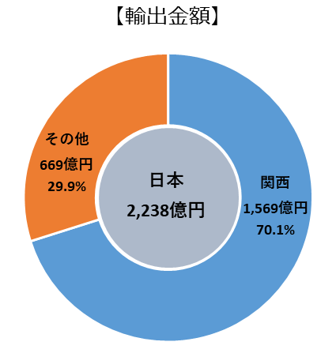
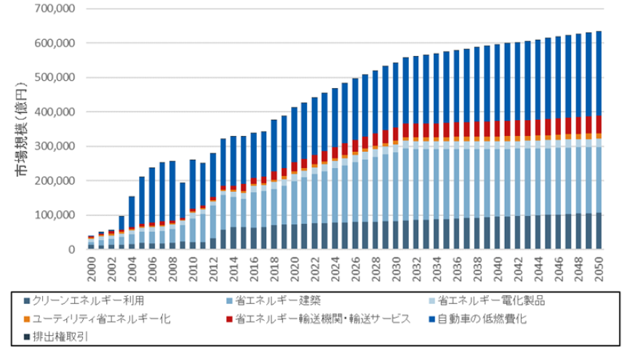
○関西のリチウムイオン電池 全国輸出シェア（2019年）
○主な関西の燃料電池関連企業
→ リチウムイオン電池の輸出における関西（２府４県）の全国シェアは、
金額ベースで70.1％、個数ベースで88.8％を占めている。
※グラフにおける、「関西」は、
近畿2府4県
(滋賀県、京都府、大阪府、兵庫県、
奈良県、和歌山県)の合計。
（近畿経済産業局「INVEST JAPAN，INVEST KANSAI」）
出典：大阪府・大阪市 「万博のインパクトを活かした大阪の将来に向けたビジョン」
（財務省『貿易統計』より作成）
出典：関西電力「企業立地サポート」
○地球温暖化関連（クリーンエネルギー等）の市場規模予測（国内）
→ 地球温暖化関連（クリーンエネルギー等）の2050年の国内市
場規模は63.3兆円となり、2019～2050年の年平均成長率は
1.7％と推計されている。
出典：令和３年3月環境省 環境産業市場規模検討会「環境産業の市場規模・雇用規模等に関する報告書」

Slide 27
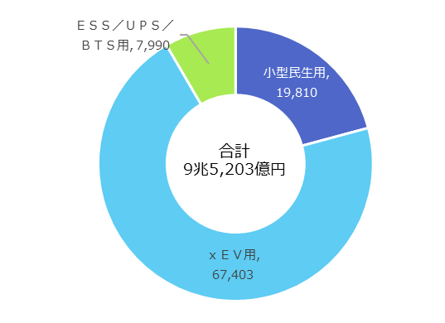
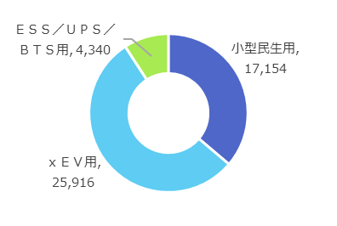
６ー12.大阪で働く・暮らす・学ぶ（９.リチウムイオン電池・燃料電池）
第２回意見交換会 参考資料４
■ グリーン・イノベーション分野のポテンシャル
大阪・関西にはリチウムイオン電池・燃料電池、その関連部材・装置メーカーが集積している。
リチウムイオン二次電池の世界市場は2024年には2020年の2倍、燃料電池システムの世界市場は2030年度には2020年の15.1倍になると予測されている。
○リチウムイオン電池関連企業の集積
○リチウムイオン二次電池（LIB）の世界市場
【2020年見込み】
【2024年予測】
合計
4兆7,410億円
2倍
※ｘＥＶ用：ＥＶ、ＰＨＶ、ＨＶの駆動用電池として用いられるＬＩＢ
小型民生用：ノートブックＰＣやスマートフォン、タブレット端末などコン
シューマ・エレクトロニクス製品向けに用いられるＬＩＢ
ＥＳＳ／ＵＰＳ／ＢＴＳ用：電力貯蔵システム、無停電電源装置、
携帯電話基地局に用いられるＬＩＢ
○主な関西の燃料電池関連企業
○燃料電池システムの世界市場
【2030度予測】
【2020年度見込み】
4兆9,581億円
15.1倍
3,278億円
出典：関西電力「企業立地サポート」
（近畿経済産業局「INVEST JAPAN，INVEST KANSAI」）
出典：株式会社富士経済

Slide 28
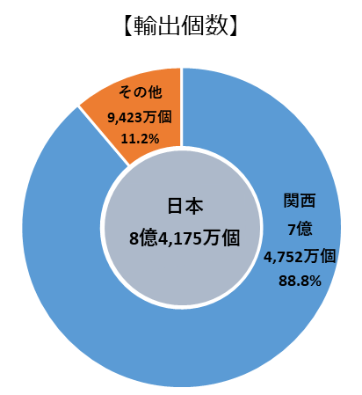
■ リチウムイオン電池のポテンシャル
リチウムイオン電池の輸出における関西（2府4県）の全国シェアは、金額ベースで70.1％、個数ベースで88.8％を占めている。
○関西のリチウムイオン電池 全国輸出シェア（2019年）
※上記グラフにおける、「関西」は、近畿2府4県(滋賀県、京都府、大阪府、兵庫県、奈良県、和歌山県)の合計。
出典：大阪府・大阪市「万博のインパクトを活かした大阪の将来に向けたビジョン」
（財務省『貿易統計』より作成）

Slide 29
６ー12.大阪で働く・暮らす・学ぶ（10.研究機関）
第２回意見交換会 参考資料４
■ 研究機関のポテンシャル
大阪・関西には大学や公的研究機関が多く設置されている。
○国内研究機関の総合分野トップ20機関
○国内研究機関の分野別のトップ５機関
国内 順位 | 機関名 | 高被引用論文数 | 高被引用 論文の割合
1 | 東京大学 | 1601 | 1.7%
2 | 京都大学 | 966 | 1.4%
3 | 理化学研究所 | 737 | 2.5%
4 | 大阪大学 | 608 | 1.2%
5 | 東北大学 | 560 | 1.1%
6 | 名古屋大学 | 479 | 1.3%
7 | 物質・材料研究機構 | 442 | 2.7%
8 | 九州大学 | 396 | 1.0%
9 | 北海道大学 | 344 | 1.0%
10 | 東京工業大学 | 320 | 1.2%
11 | 筑波大学 | 305 | 1.2%
12 | 産業技術総合研究所 | 289 | 1.1%
13 | 国立がんセンター | 272 | 3.2%
14 | 慶應義塾大学 | 247 | 1.1%
15 | 神戸大学 | 234 | 1.3%
16 | 広島大学 | 229 | 1.1%
17 | 岡山大学 | 227 | 1.4%
18 | 自然科学研究機構 | 203 | 1.5%
19 | 早稲田大学 | 199 | 1.4%
20 | 高エネルギー加速器研究機構 | 174 | 2.6%
【化学】
【生物学・生化学】
国内順位 | 機関名 | 高被引用論文数 | 高被引用 論文の割合
1 | 東京大学 | 153 | 1.6%
2 | 京都大学 | 148 | 1.3%
3 | 物質・材料研究機構 | 118 | 2.9%
4 | 産業技術総合研究所 | 91 | 1.4%
5 | 大阪大学 | 78 | 0.9%
国内順位 | 機関名 | 高被引用論文数 | 高被引用 論文の割合
1 | 京都大学 | 67 | 1.6%
2 | 東京大学 | 65 | 1.1%
3 | 理化学研究所 | 50 | 1.5%
4 | 大阪大学 | 34 | 0.8%
5 | 東北大学 | 22 | 0.8%
【免疫学】
【物理学】
国内順位 | 機関名 | 高被引用論文数 | 高被引用 論文の割合
1 | 大阪大学 | 45 | 3.6%
2 | 理化学研究所 | 32 | 4.3%
3 | 京都大学 | 27 | 2.8%
4 | 東京大学 | 26 | 1.9%
5 | 慶應義塾大学 | 20 | 3.4%
国内順位 | 機関名 | 高被引用論文数 | 高被引用 論文の割合
1 | 東京大学 | 460 | 2.6%
2 | 理化学研究所 | 237 | 2.9%
3 | 京都大学 | 207 | 2.1%
4 | 大阪大学 | 165 | 1.8%
5 | 物質・材料研究機構 | 164 | 3.2%
出典：Clarivate Analyticsプレスリリース「インパクトの高い論文数分析による日本の研究機関ランキング2021年版」（2021年４月19日）

Slide 30
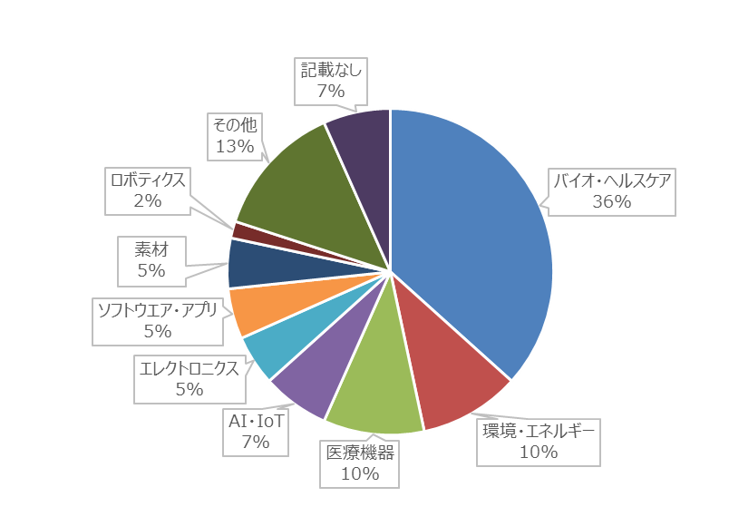
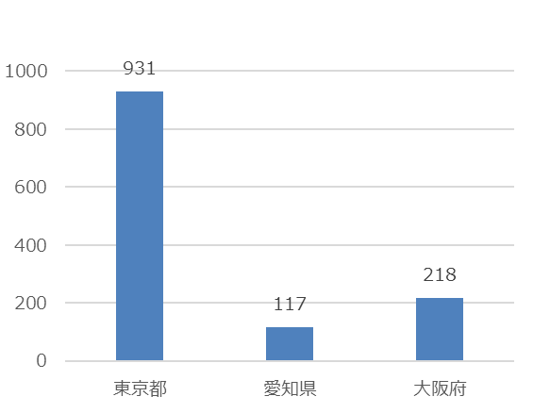
６ー12.大阪で働く・暮らす・学ぶ（11.ベンチャー企業にについて）
第２回意見交換会 参考資料４
■ ベンチャー企業
大学発ベンチャー企業数は、東京都が圧倒的に多い。
製品・サービス分野で分類すると、ライフサイエンス、グリーン分野のベンチャー企業が約半数を占めている。
○大学発ベンチャー企業数（地域別・2020年度）
○大阪府に所在する大学発ベンチャー企業の内訳
※経済産業省のデータベースに掲載されている60社を分析
（社）
出典：経済産業省「2020年度大学発ベンチャー実態等調査」、経済産業省「大学発ベンチャーデータベース」をもとに副首都推進局で作成

Slide 31
６ー12.大阪で働く・暮らす・学ぶ（12.MICE施設の国際比較）
第２回意見交換会 参考資料４
■ MICE施設の国際比較［まち］
インテックス大阪は国内３位の規模を誇る大規模展示会・見本市の会場であり、Ｇ20大阪サミットの開催会場として使用されるとともに、大阪府立国際会議場は大阪を代表する国際会議場として、それぞれ大阪経済の発展や国際化を牽引。
一方で、世界的な潮流となっている大規模MICE開催に対応可能な一定規模の展示場・会議場が一体的に整備・運営されているMICE施設は不足。こうした中、現在、日本最大の複合MICE施設を備えたIRの誘致の動きが進んでいる。
国 名 | 施設名 | 開業年 | 展示面積 | 最大収容人数 （会議室） | 会議室数 | その他
日 本 | 大阪府立国際会議場 | 2000年 | 2,600㎡ | 2,754人 | 27室
 | インテックス大阪 | 1985年 | 70,078㎡ | 300人 | 25室
 | 大阪IR（夢洲） | ー | 100,000㎡以上 | 6,000人以上 | ー | 左記は基本構想段階のデータ
 | 国立京都国際会館 | 1966年 | 5,000㎡ | 1,840人（固定席） | 約60室
 | 東京ビッグサイト | 1996年 | 11,5420㎡ | 1,000人（固定席） | 約20室
 | 東京国際フォーラム | 2003年 | 5,000㎡ | 5,012人（固定席） | 約30室
 | パシフィコ横浜 | 1991年 | 20,000㎡ | 5,002人（固定席） | 約50室 | パシフィコ横浜ノース開業予定（2020年4月24日）
 | 幕張メッセ | 1989年 | 72,000㎡ | 1,664人（可動式） | 約20室
韓 国 | COEX | 1979年 | 36,000㎡ | 1,800人 | 48室 | 第２COEX建設
 | KINTEX | 2005年 | 100,000㎡ | 1,600人 | 39室 | 周辺インフラ整備
 | BEXCO | 2001年 | 46,000㎡ | 4,000人 | 49室 | 第2,3BEXCO建設
台 湾 | 台北世界貿易中心 南港展覧館 | 2008年 | 45,000㎡ | 500人 | 8室 | 国際会議場、ホテル建設
香 港 | アジア・ワールドEXPO | 2005年 | 70,000㎡ | 13,500人 | 7室
シンガポール | サンテック・シンガポール | 1995年 | 24,000㎡ | 12,000人 | 36室
 | シンガポールEXPO | 2000年 | 100,000㎡ | 8,000人 | 42室
 | マリナベイ・サンズ （統合型リゾート） | 2010年 | 32,000㎡ | 11,000人 | 217室
出典：大阪府・大阪市「万博のインパクトを活かした大阪の将来に向けたビジョン」
（大阪におけるMICE推進方針（平成29年３月）、大阪府・大阪市「大阪IR基本構想」、各施設HP）

Slide 32
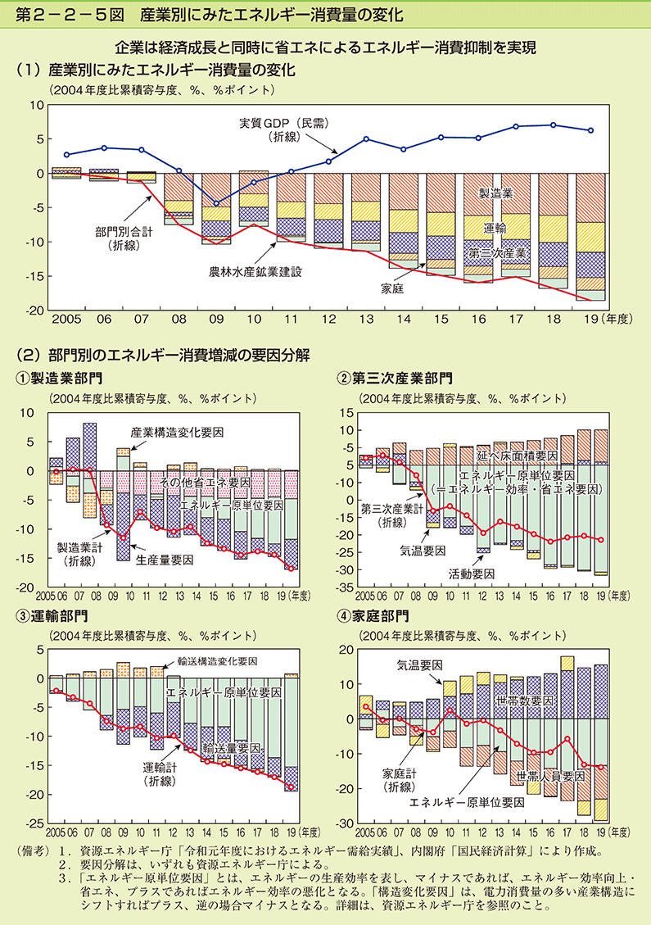
６ー12.大阪で働く・暮らす・学ぶ（13.産業別のエネルギー消費量）
第２回意見交換会 参考資料４
■ 産業別のエネルギー消費量①［環境］
産業別のエネルギー消費量をみると、東日本大震災（2011年度）以降、エネルギー消費量は減少傾向にある。
いずれの部門もエネルギー消費量の減少に寄与しているが、特に「製造業」「運輸」「第三次産業」といった企業部門の寄与が大きい。
○産業別にみたエネルギー消費量の変化
出典：内閣府「令和3年度年次経済財政報告書」
資源エネルギー庁「令和元年度におけるエネルギー需給実績」、内閣府「国民経済計算」により作成

Slide 33
■ 産業別のエネルギー消費量②［環境］
エネルギー消費増減の要因分解の結果をみると、いずれの部門においてもエネルギーの生産効率を示す「エネルギー原単位」が減少に寄与している。
特に、第三次産業部門では延べ床面積が、家庭部門では世帯数が増加する中にあっても、エネルギー効率向上・省エネによりエネルギー消費量を着実に減少させている。
○部門別のエネルギー消費増減の要因分解
出典：内閣府「令和3年度年次経済財政報告書」
資源エネルギー庁「令和元年度におけるエネルギー需給実績」、内閣府「国民経済計算」により作成
要因分解は、いずれも資源エネルギー庁による。
「エネルギー原単位要因」とは、エネルギーの生産効率を表し、マイナスであれば、エネルギー効率向上・省エネ、プラスであればエネルギー効率の悪化となる。「構造変化要因」は、電力消費量の多い産業構造にシフトすればプラス、逆の場合マイナスとなる。

Slide 34
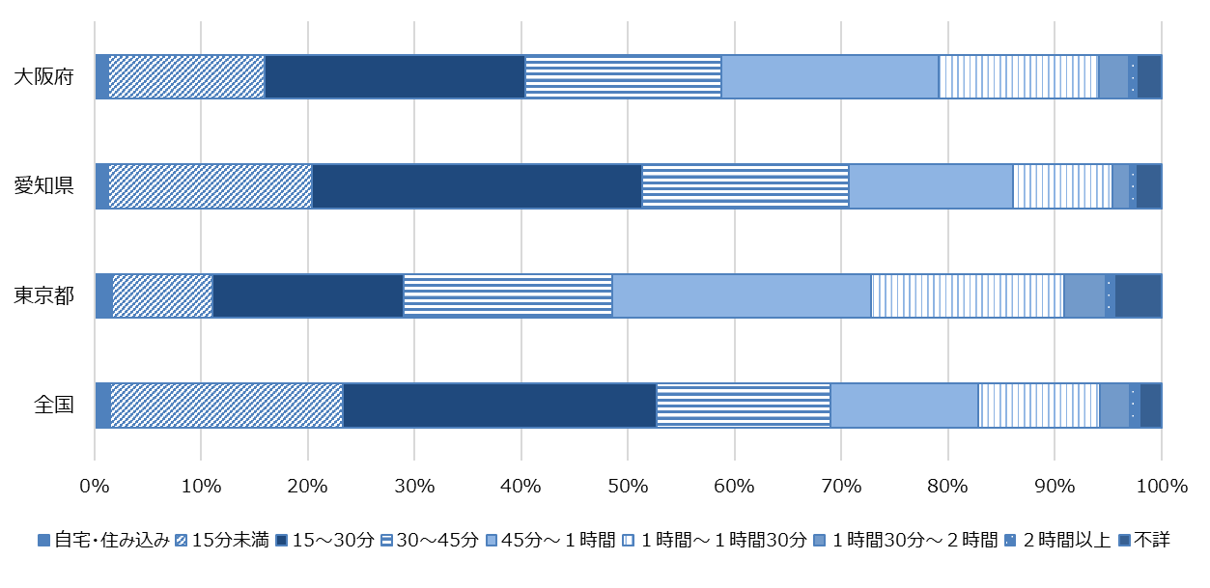
６ー12.大阪で働く・暮らす・学ぶ（14.通勤時間）
第２回意見交換会 参考資料４
■ 通勤時間［まち］
大阪府では、通勤時間が1時間以内である人の比率が約8割となっており、東京都と比較してその割合は高い。
○職場までの通勤時間（比率）
1時間以内である人の比率:79.1%
1時間以内である人の比率:72.8%
出典：総務省「住宅・土地統計調査（2018年）」をもとに副首都推進局で作成

Slide 35
６ー12.大阪で働く・暮らす・学ぶ（15.工業地・商業地・住宅地価格）
第２回意見交換会 参考資料４
■ 工業地・商業地・住宅地価格［まち］
大阪府の工業地価格、商業地価格は東京都と比較すると半分以下。
住宅地価格や家賃、物価など生活関連のコストも東京都に比べて安い。
○工業地平均価格（円／㎡）
○商業地平均価格（円／㎡）
○オフィス市場－平均賃料（円／坪）
（注）2021年7月値（データ出典：三鬼商事株式会社）
東 京： 都心5区（千代田区、中央区、港区、新宿区、渋谷区）
内にある基準階面積100坪以上の主要貸事務所ビル。
大 阪： 主要6地区（梅田、南森町、淀屋橋・本町、船場、心斎
橋・難波、新大阪）内にある延床面積1,000坪以上の主
要貸事務所ビル。
名古屋： 主要4地区（名駅、伏見、栄、丸の内）内にある延床面
積500坪以上の主要貸事務所ビル。）
○住宅地平均価格（円／㎡）
○家賃〈民営借家〉（円／ 3.3㎡）
○都市別消費者物価地域差指数（総合）
出典：関西電力「企業立地サポート」
（注）全国平均=100
工業地平均価格、商業地平均価格、住宅地平均価格：国土交通省「2021年都道府県地価調査」（基準日：2021年7月1日）
オフィス市場ー平均賃料：三鬼商事株式会社「オフィスマーケットデータ」
家賃〈民営借家〉：総務省統計局「小売物価統計調査（動向編）2020年」
都市別消費者物価地域差指数：総務省「小売物価統計調査（構造編）−2020年結果−」

Slide 36
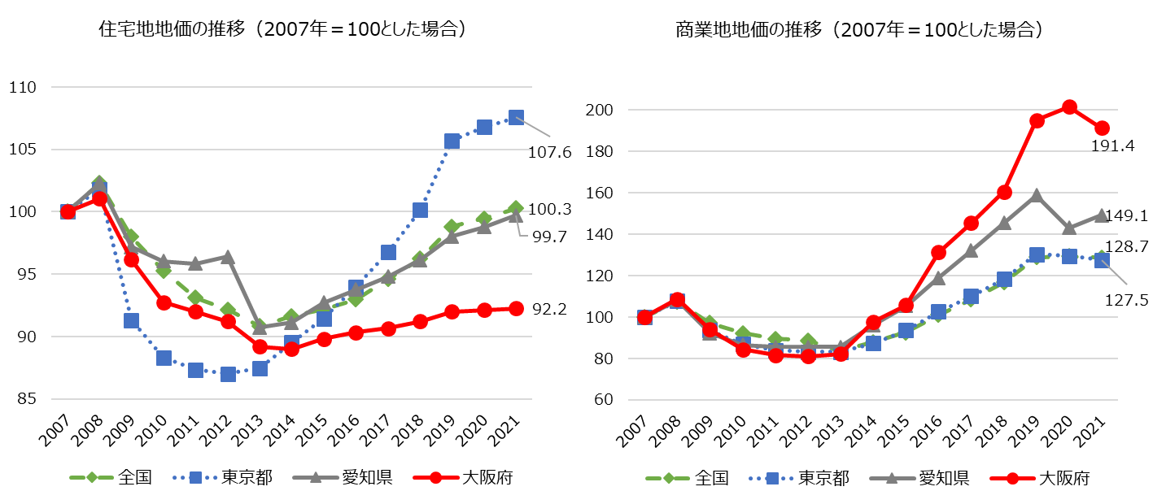
６ー12.大阪で働く・暮らす・学ぶ（16.住宅地・商業地地価）
第２回意見交換会 参考資料４
■ 住宅地・商業地地価［まち］
大阪府の住宅地地価は下落している（2007年：100→2021年：92.2）が、東京都の住宅地地価は上昇している。（2007年：100→2021年：107.6）。
商業地地価について、同期間の地価を比較した場合、大阪府の伸び率は、東京都、愛知県を上回っている。
○住宅地・商業地地価の推移（東京都、愛知県、大阪府、全国）
出典：国土交通省「都道府県地価調査」をもとに副首都推進局で作成

Slide 37
６ー12.大阪で働く・暮らす・学ぶ（17.全国の空き家率）
第２回意見交換会 参考資料４
■ 全国の空き家率［まち］
大阪府の空き家率は全国平均を下回っているが、東京都や愛知県など他の都心部と比較すると高い状況にある。
○都道府県別の空き家率（2018年）
・空き家率：全住宅ストックに占める「その他空き家」の割合
・その他空き家：二次的住宅・賃貸用の住宅・売却用の住宅以外の人が住んでいない住宅で、例えば、転勤・入院のため居住世帯が長期に
わたって不在の住宅や建て替えなどのために取り壊すことになっている住宅など（空き家の区分の判断が困難な住宅を含む）
出典：国土交通省「空き家対策について」（2019年5月）
（総務省「住宅・土地統計調査（2018年）」）

Slide 38
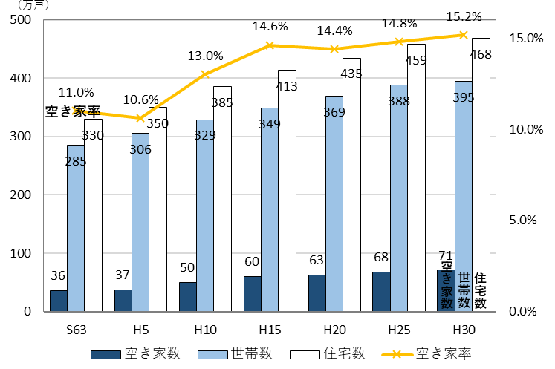
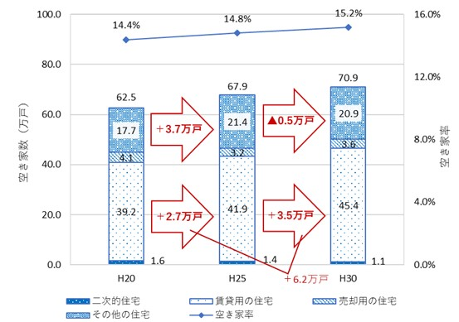
■ 空き家の増加［まち］
空き家数は2018（平成30）年で約71万戸となっており、年々増加傾向。
○住宅数、世帯数、空家数、空家率
○種類別の推移と腐朽・破損の状況
空き家の種類 | 総数 | 腐朽・破損あり | 割合
別荘等の二次的住宅 | 10,600 | 1,800 | 17.0%
賃貸用の住宅 | 453,900 | 102,000 | 22.5%
売却用の住宅 | 35,800 | 7,000 | 19.6%
その他の住宅 | 209,200 | 56,500 | 27.0%
空き家総数 | 709,400 | 167,300 | 23.6%
出典：大阪府・大阪市「万博のインパクトを活かした大阪の将来に向けたビジョン」
（総務省「住宅・土地統計調査」）
※「腐朽・破損あり」:壁等の一部にひびが入っていたり、雨どいが破損して
ひさしの一部が取れている場合等

Slide 39
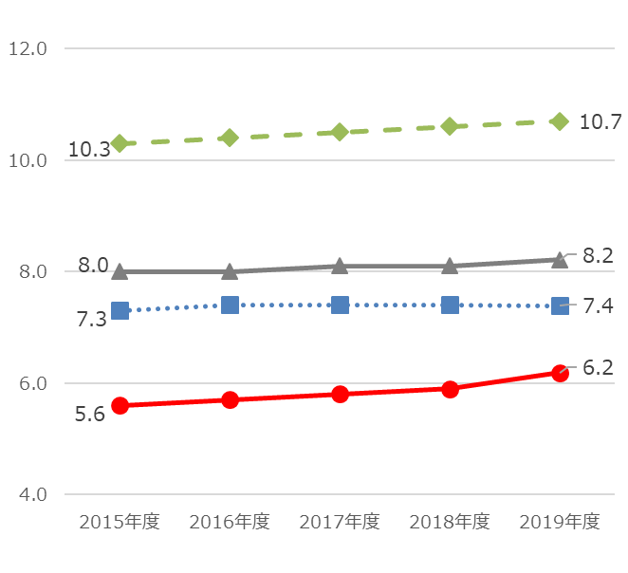
６ー12.大阪で働く・暮らす・学ぶ（18.都市緑化）
第２回意見交換会 参考資料４
■ 都市緑化［まち］
大阪府は一人あたり公園面積が他の都道府県と比べて低い水準。また、大阪府（都心部）の緑被状況も世界主要都市と比較して低水準に留まっている。
○一人あたり公園面積
○2020年世界の主要都市の都心部の緑被状況
（㎡/人）
ランク | 都市名
１位(1) | ジュネーブ
２位(4) | ヘルシンキ
３位(17) | バンクーバー
４位(11) | ウィーン
25位(20) | シカゴ
35位(30) | 東京
45位(40) | 上海
46位(33) | 大阪
全国
愛知県
東京都
大阪府
※（）内の数字は前年のランキング
出典：国土交通省「都市公園データベース」 2020年3月31日時点
出典：（一財）森記念財団「世界の都市総合力ランキング2020」

Slide 40
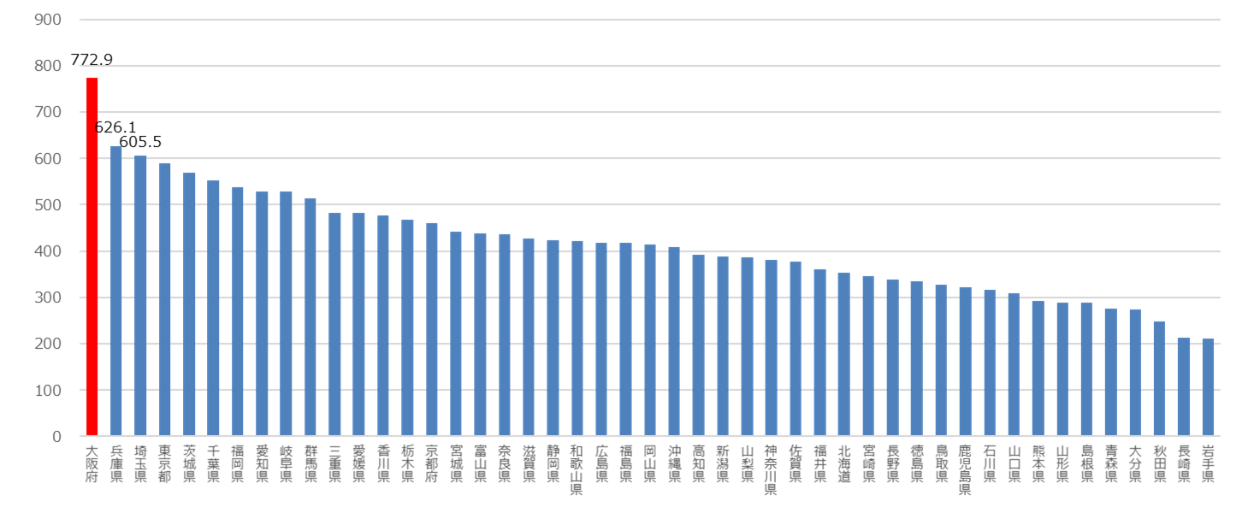
６ー12.大阪で働く・暮らす・学ぶ（19.刑法犯の認知件数）
第２回意見交換会 参考資料４
■ 刑法犯の認知件数①［まち］
人口10万人あたりの刑法犯認知件数では、大阪府は全国ワースト１位の状況である。
○10万人あたりの刑法犯の認知件数（2018年）
（件）
出典：警察庁「令和２年の刑法犯に関する統計資料」

Slide 41
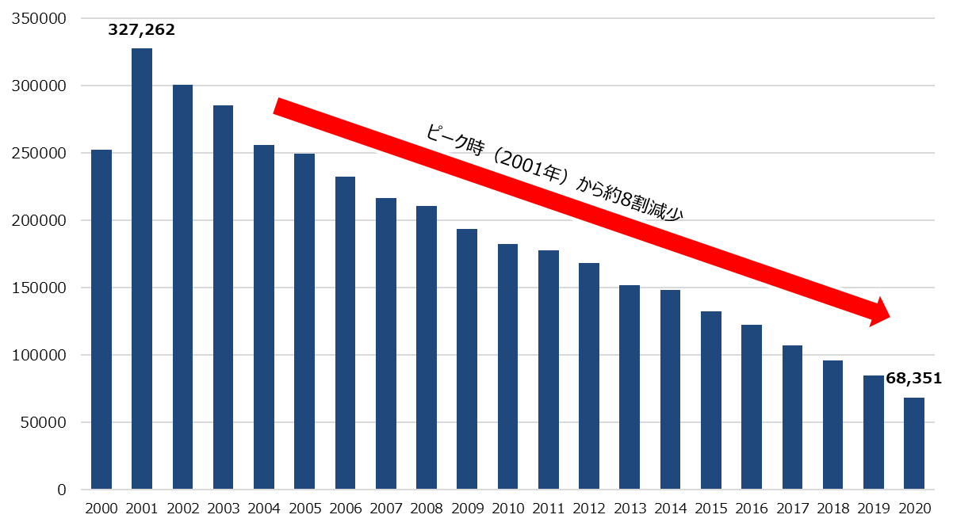
■ 刑法犯の認知件数②［まち］
大阪府内の全刑法犯の認知件数は、2020年は、過去最少を記録し、ピーク時（2001年）から約８割減少。
○大阪府内の全刑法犯の認知件数の推移
（件）
出典：大阪府警本部「大阪府下の犯罪統計」をもとに副首都推進局で作成

Slide 42
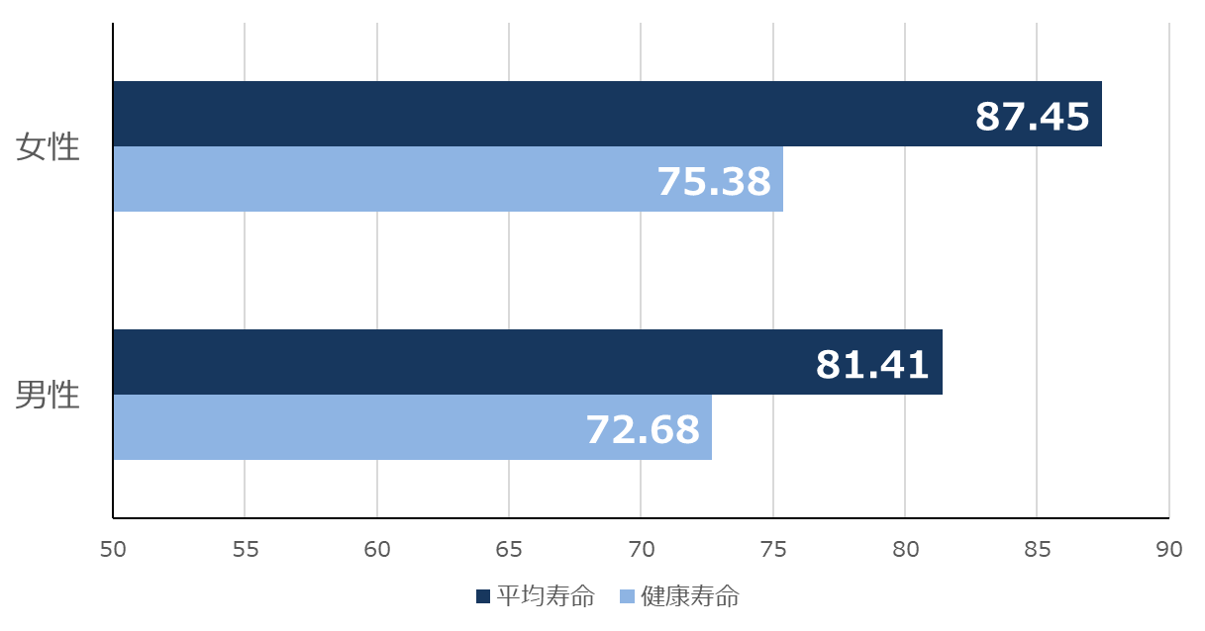
６ー12.大阪で働く・暮らす・学ぶ（20.平均寿命と健康寿命）
第２回意見交換会 参考資料４
■ 平均寿命と健康寿命［まち］
日本の平均寿命と健康寿命には約10年の差がある。
○日本の平均寿命と健康寿命（2019年）
12.07年
8.73年
（年齢）
出典：厚生労働省「健康寿命の令和元年値について」（2021.12.20 第16回健康21（第二次）推進専門委員会資料）をもとに
副首都推進局で作成

Slide 43
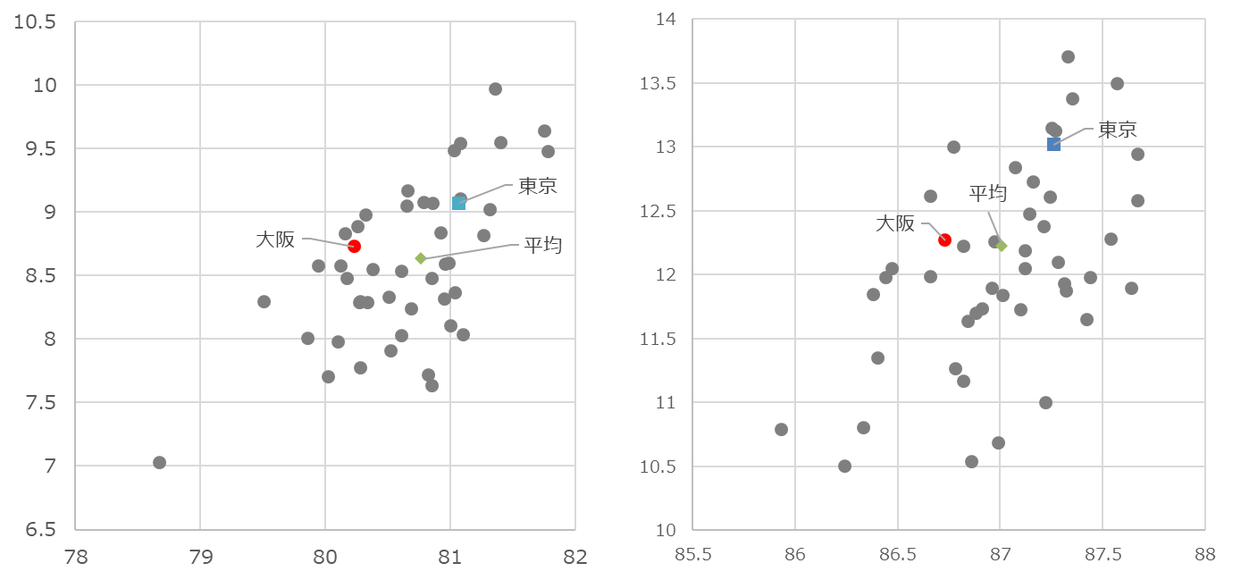
■ 都道府県別の平均寿命と健康寿命［まち］
平均寿命と健康寿命の関係を都道府県別に見ると、男女とも平均寿命が全国平均より長い都道府県では、平均寿命と健康寿命の差も全国平均より大きいところがやや多い。
大阪府は、平均寿命と健康寿命の差は全国平均並みであるが、平均寿命は全国平均より低い。
○都道府県別 平均寿命と健康寿命の関係
（年）
（男性）
（年）
（女性）
平均寿命と健康寿命の差
平均寿命と健康寿命の差
( )
( )
（平均寿命）
（年）
（平均寿命）
（年）
出典：内閣府「令和3年版高齢社会白書」をもとに副首都推進局で作成
平均寿命：厚生労働省「平成27年都道府県別生命表」
健康寿命（平成28年推定値）：「第11回健康日本21（第二次）推進専門委員会資料」
（注）熊本県を除く値

Slide 44
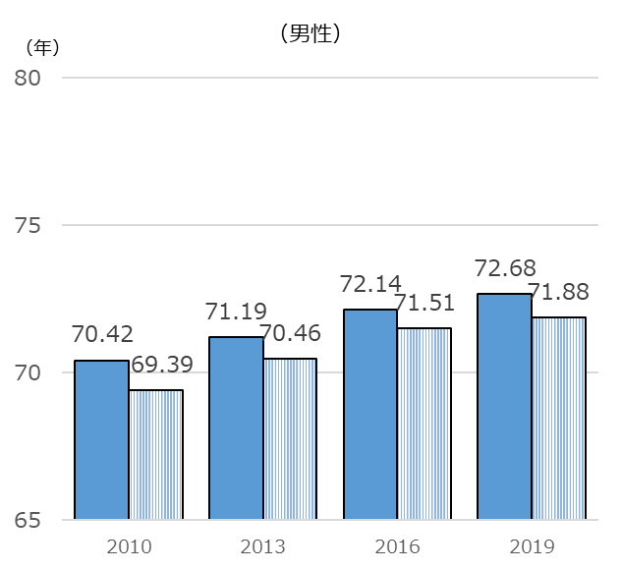

■ 健康寿命［まち］
大阪府では、健康寿命が男女ともに延伸傾向にあるものの、依然として全国平均を下回っている。
○健康寿命の推移（全国平均・大阪府）
35位
39位
41位
40位
44位
43位
45位
47位
全国平均
大阪府
全国平均
大阪府
出典：厚生労働省「健康寿命の令和元年値について」（2021.12.20 第16回健康21（第二次）推進専門委員会資料）をもとに
副首都推進局で作成

Slide 45

６ー12.大阪で働く・暮らす・学ぶ（21.気温・二酸化炭素濃度）
第２回意見交換会 参考資料４
■ 気温・二酸化炭素濃度［環境］
世界及び日本の気温及び二酸化炭素濃度は、上昇の一途を辿っている。
○世界及び我が国の気温上昇と二酸化炭素濃度
出典：内閣府「令和3年度年次経済財政報告書」
気象庁により作成。
年平均気温の基準値からの偏差の5年移動平均値。平年気温の基準値は1991～2020年の30年平均値。
二酸化炭素濃度は、綾里（岩手県大船渡市）を観測地点とするもの。

Slide 46

６ー12.大阪で働く・暮らす・学ぶ（22.温室効果ガス排出量）
第２回意見交換会 参考資料４
■ 温室効果ガス排出量［環境］
二酸化炭素の排出量を部門別にみると、大阪府では、産業部門や家庭部門、運輸部門での排出量が低下。
○部門別二酸化炭素排出量の推移
（万t-CO₂）
（万t-CO₂）
産業部門
業務部門
産業部門
業務部門
家庭部門
家庭部門
運輸部門
運輸部門
非エネルギー
起源CO₂
エネルギー転換部門
廃棄物部門
出典：大阪府「大阪府域における2018年度の温室効果ガス排出量について」、
東京都「東京都における最終エネルギー消費及び温室効果ガス排出量総合調査」をもとに副首都推進局で作成

Slide 47

６ー12.大阪で働く・暮らす・学ぶ（23.リサイクル率）
第２回意見交換会 参考資料４
■ リサイクル率［環境］
住民1人1日あたりのごみ排出量は、大阪府は全国平均を上回っている。
ごみのリサイクル率は、大阪府は全国で最低水準にある。
○都道府県ごみ処理の状況（2019年度実績・１人1日あたりの総排出量とリサイクル率）
ごみ排出量
リサイクル率
（g/人日）
全国
918g/人日
（％）
大阪府
953g/人日
東京都871g/人日
東京都 22.3％
大阪府 13.1％
全国 19.6％
出典：環境省「一般廃棄物処理実態調査」（2019年度）をもとに副首都推進局で作成

Slide 48

６ー12.大阪で働く・暮らす・学ぶ（24.大学の集積）
第２回意見交換会 参考資料４
■ 大学の集積
大阪府内には数多くの大学機関が集積（東京に次いで２番目（55校））しているが、工場等立地制限法の影響等により、郊外へ大学の移転が続き、大阪市は大学数や学生数が他都市に比べて極めて少ない。
○大阪府内大学所在地（一部）
※大阪府内の大学数は、55校
（平成30年度学校基本調査。大学本部のある
学校数。）
大阪大学
大阪薬科大学
大阪市内には、サテライトキャンパスは多数あるものの、
大学の本キャンパスは少ない。
■サテライトキャンパス
～大阪市内～
・高知工科大学大学院
・関西学院大学
・立命館大学
・奈良女子大学大学院
・同志社大学
・名古屋商科大学
・徳島大学
・香川大学
・神戸大学
・上智大学
・龍谷大学
・神戸芸術工科大学
・京都造形芸術大学 など
大阪医科大学
大阪歯科大学
関西外国語大学
関西医科大学
関西大学
摂南大学
大阪工業大学
大阪電気通信大学
森ノ宮医療大学
大阪産業大学
近畿大学
大阪市立大学
阪南大学
大阪府立大学
大阪教育大学
大阪芸術大学
大阪観光大学
出典：大阪府・大阪市「万博のインパクトを活かした
大阪の将来に向けたビジョン」
大阪体育大学

Slide 49

６ー12.大阪で働く・暮らす・学ぶ（25.大学数と地元進学率）
第２回意見交換会 参考資料４
■ 大学数と地元進学率
大学数が多い地域は、地元進学率も高い傾向にある。
地元進学率について、大阪府は全国の中でも上位である。
○大学数と地元進学率との関係
出典：大阪府「令和の地方分権改革に向けて〜⼤阪・関⻄における分権型社会に向けた検討報告書〜」
中央教育審議会大学分科会・将来構想部会（第10回）合同会議配布資料（平成28年度資料）
文部科学省「学校基本調査（平成28年度）」

Slide 50




６ー12.大阪で働く・暮らす・学ぶ（26.リカレント教育）
第６回意見交換会 資料１
■ 社会人になっても学ぶ人が多い都道府県ランキング
民間調査によると、20～69歳の男女について、資格取得・スキルアップのために学習している人の割合は、大阪府では、男性は６位（26.0％）と上位にあるが、女性は26位（17.6％）と開きがある。一方、東京都では、男性５位（26.5％）、女性4位（20.9％）と開きが小さい。
出典：一般社団法人ストレスオフ・アライアンス 全国男女14万人対象調査『ココロの体力測定2019』についてのダイヤモンドオンライン記事をもとに、副首都推進局にて作成

Slide 51
６－13.大阪の成長・発展につながるリソース
第７回意見交換会 資料１
生産性等 | 労働・人材 | 資金・投資
スマートシティの取組推進
大阪・関西万博に向けた取組み
公民共同エコシステムの枠組み推進
国際金融都市に向けた取組み
アジア・世界の活力を呼び込み「金融を梃（テコ）に発展するグローバル都市」
先駆けた取組みで世界に挑戦する「金融のフロントランナー都市」
大阪公立大学
大学の基本３機能（教育・研究・社会貢献）に加え、都市シンクタンク機能・技術インキュベーション機能を備える
12学部・学域、15研究科の幅広い学問領域を擁する
交通インフラの充実
コンセッションやストックの組み換えなどの手法も活用し、空港強化や鉄道整備、ミッシングリンク解消に向けた取組みが進む
大阪産業局
スタートアップ企業の輩出促進やDXポータルサイト開設、人材育成支援により中小企業を支援
京阪神連携による国「スタートアップ・エコシステムグローバル拠点都市」に選定
都市空間の創造
うめきた２期や新大阪周辺地区整備、なんば駅周辺道路空間整備、御堂筋歩行者空間化、中之島周辺エリアなど、大阪都心における「顔」となるまちづくりが進む
市域外でも、千里・泉北ニュータウンの更新、北大阪急行延伸に伴う箕面船場阪大前駅の開発、堺市などの広域ベイエリアまちづくりなど
大阪産業技術研究所
知と技術の支援拠点「スーパー公設試」
中小企業の研究開発から事業化まで一気通貫の支援
産業局、JETRO、INPIT等の支援機関との連携強化を図り、海外展開・知財関連の支援を展開
大阪・関西万博
東京オリパラ後の我が国の成長の起爆剤
2025年大阪・関西万博の開催に向け、オールジャパン体制での準備が進行
最先端技術の研究開発や未来に向けた投資の促進、チャレンジ精神の徹底やSDGs達成に向けての取り組み
IR
新たな需要の増加による経済波及効果、雇用創出効果、様々な産業への波及効果、都市の魅力と国際競争力の向上をめざす
2029年秋～冬頃の開業に向けた取り組み
IRを核とした夢洲の国際観光拠点の形成に向けた取組み

